Slide 1
社会实践活动 金坛黄金村
2301 丁子翾

Slide 2
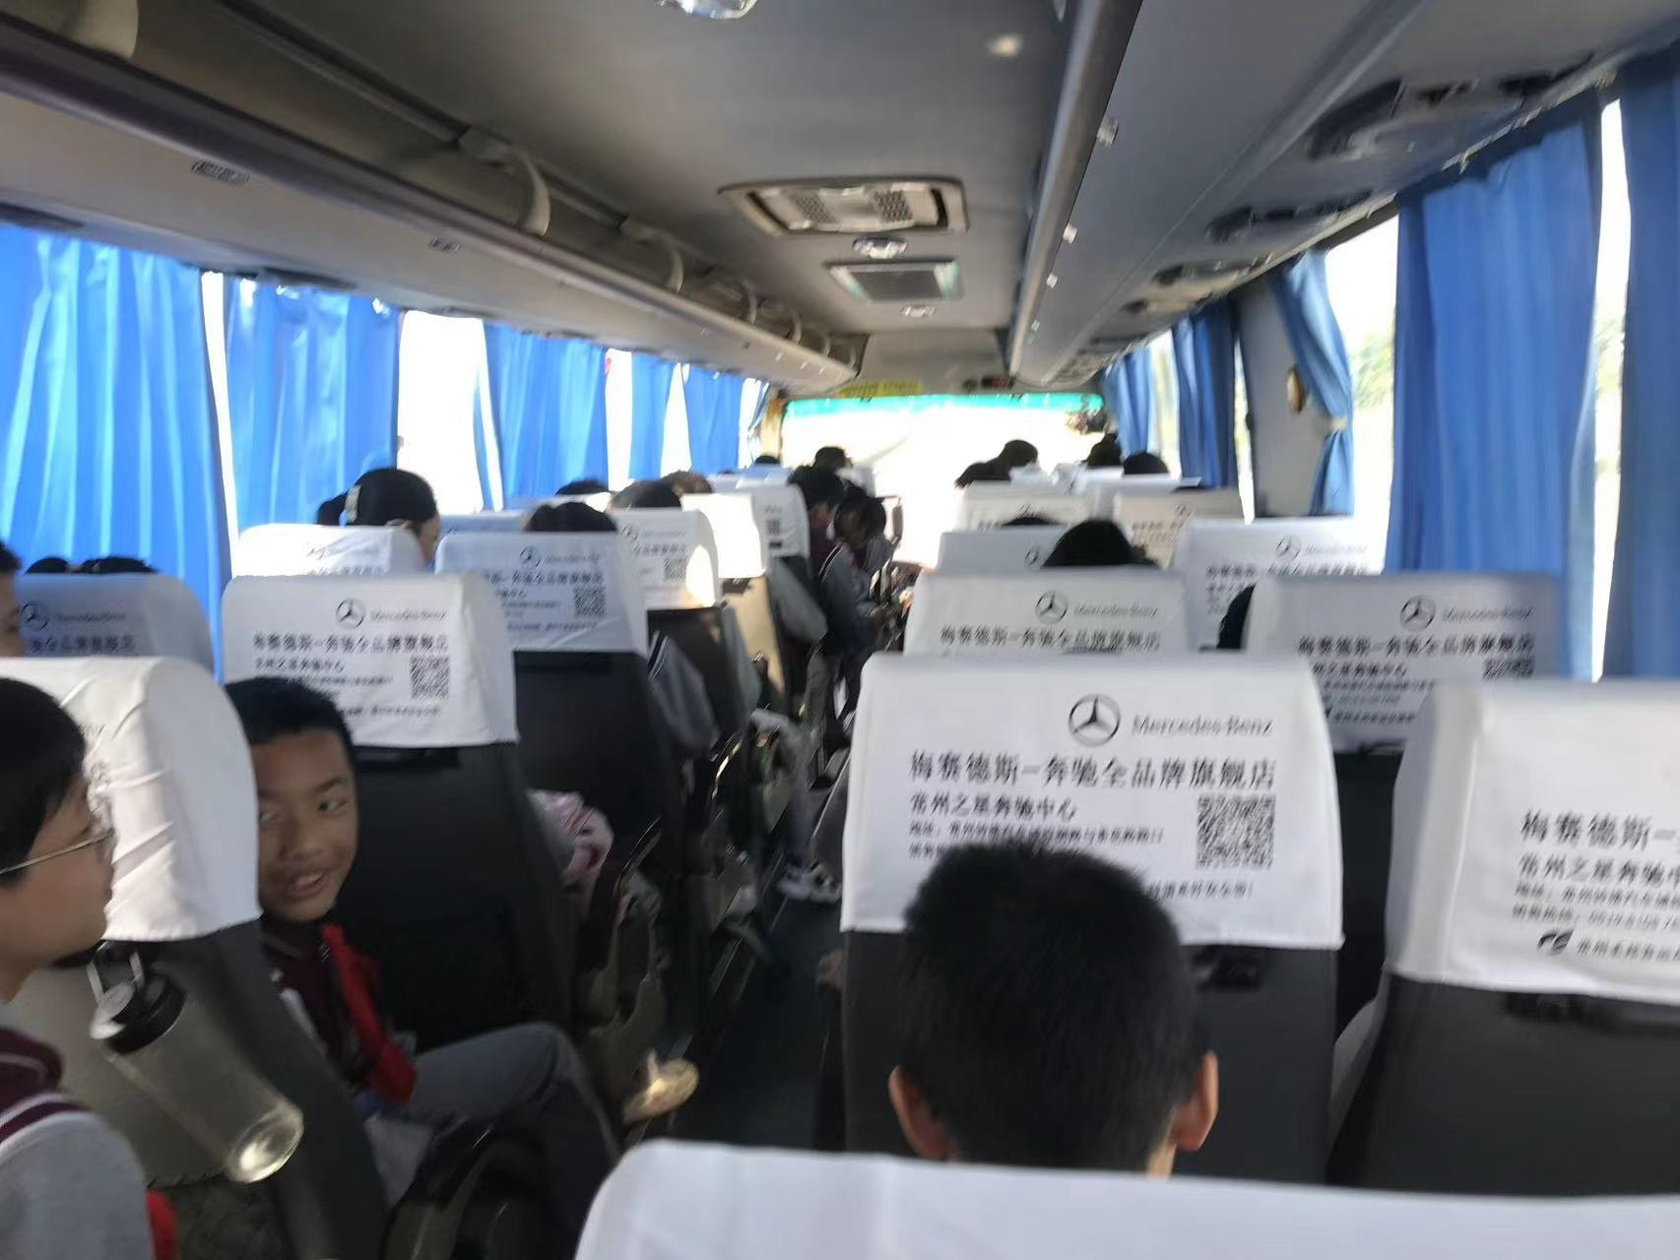
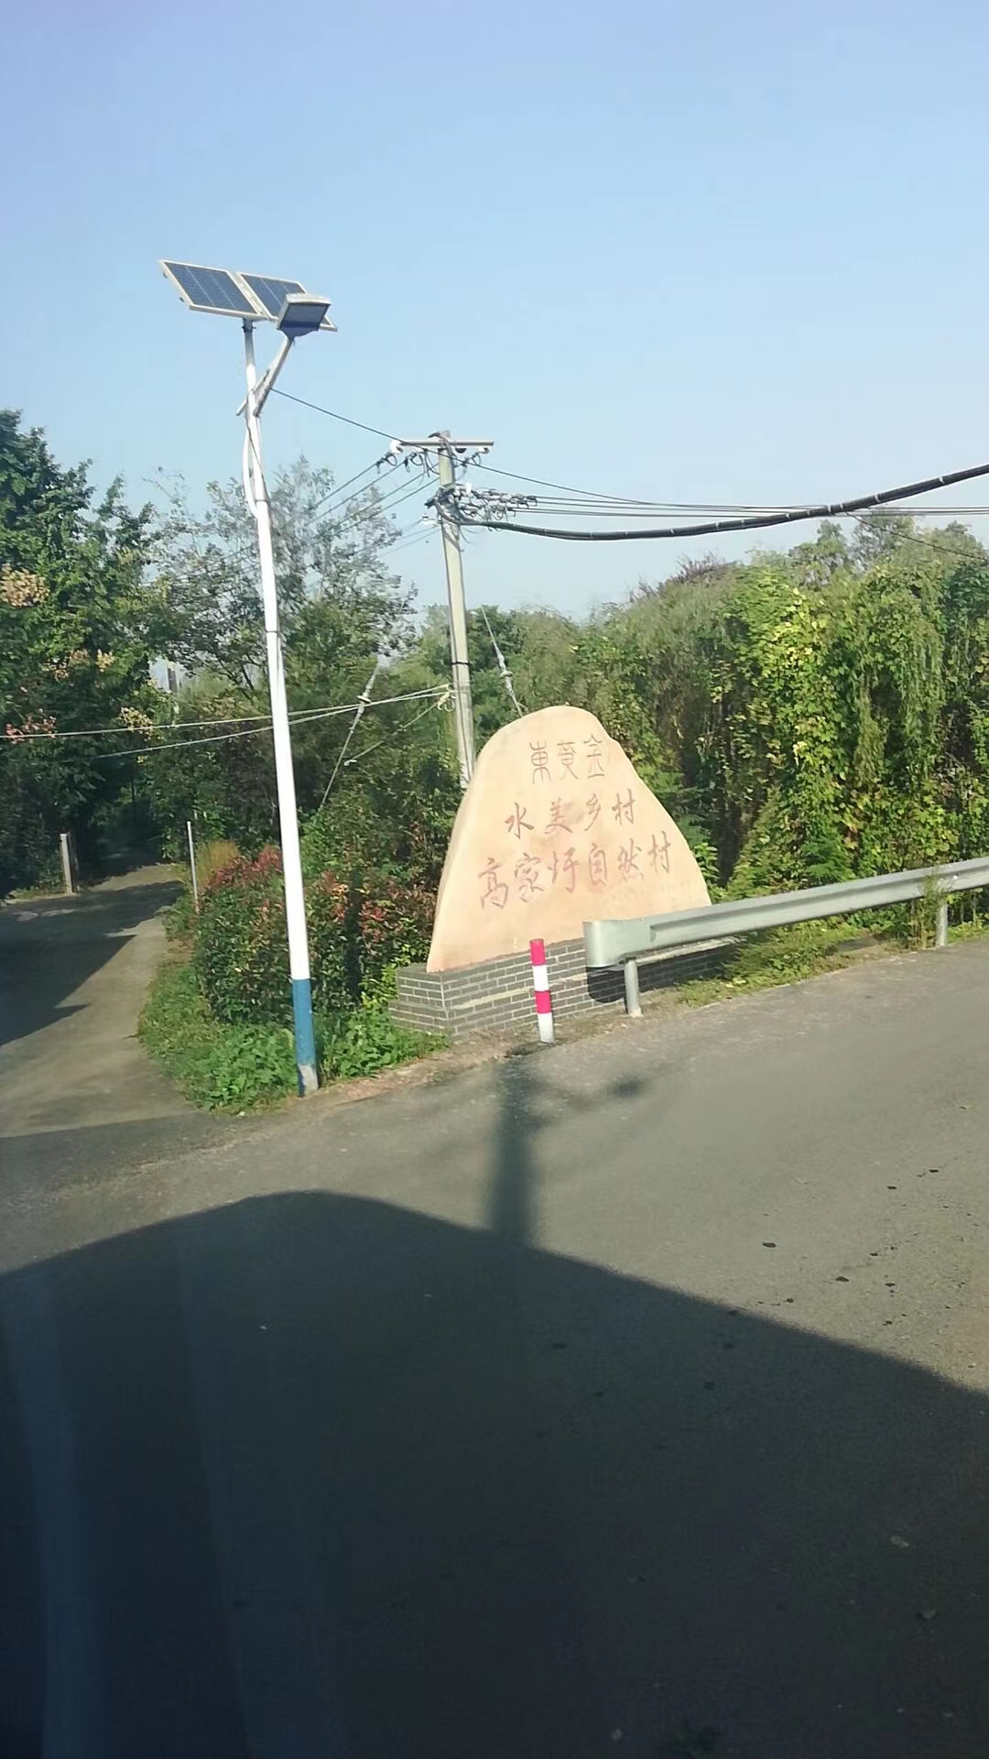
2023年10月17日我们出发 目地的
金 坛

Slide 3
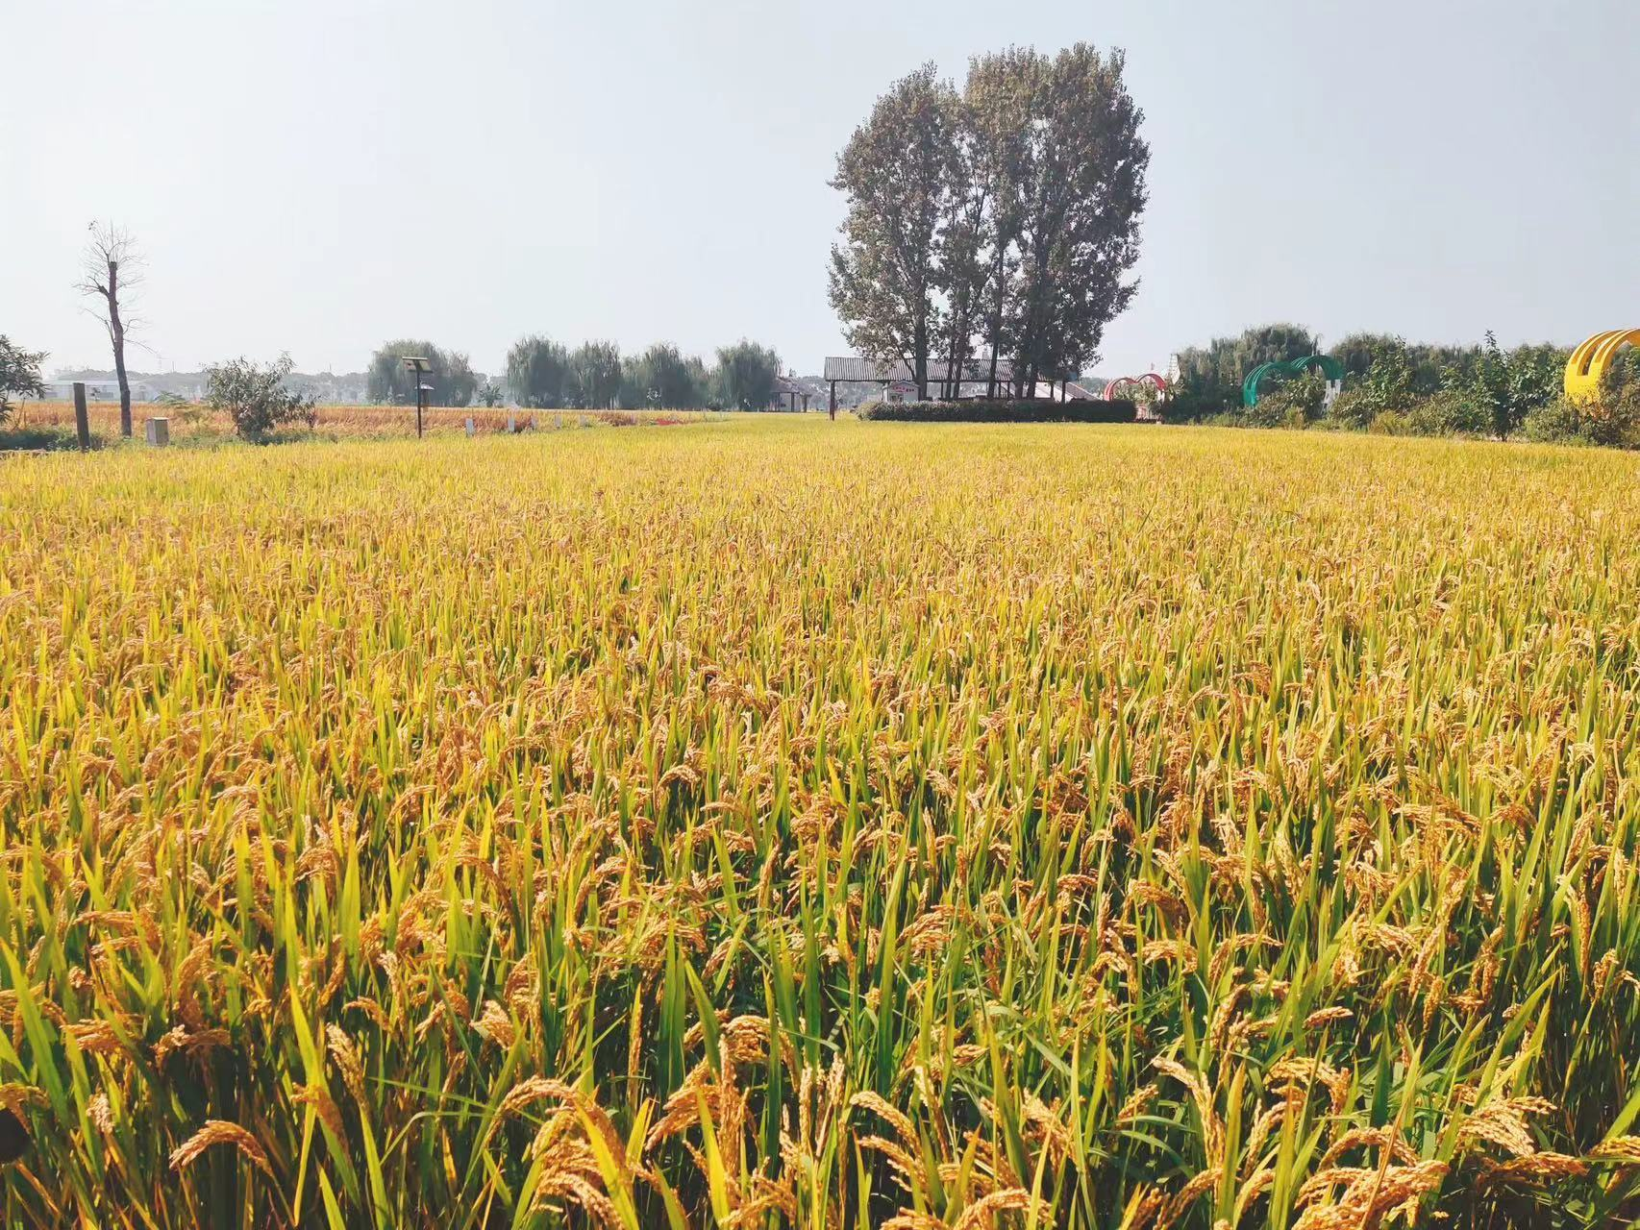
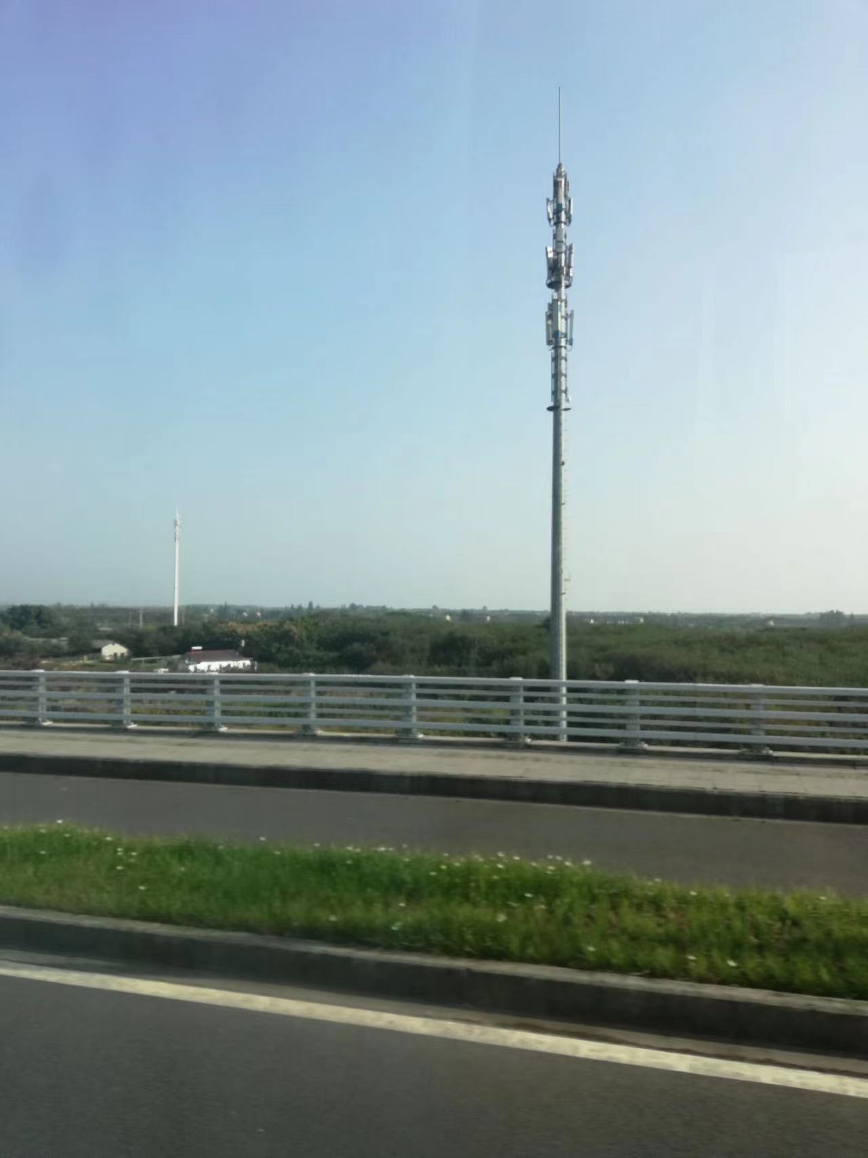
沿途风景
在广袤的田野中，吸饱阳光的稻谷簇拥成一片金色海洋，映衬出一片丰收景象

Slide 4
黄金村地处茅山老区，面积5.74平方公里，辖16个自然村，11个村民小组，2514人，有基本农田4200亩，精养鱼池860亩，蚕桑、林木基地460亩，畜禽养殖基地80亩，民营企业7家，合作社4家

Slide 5
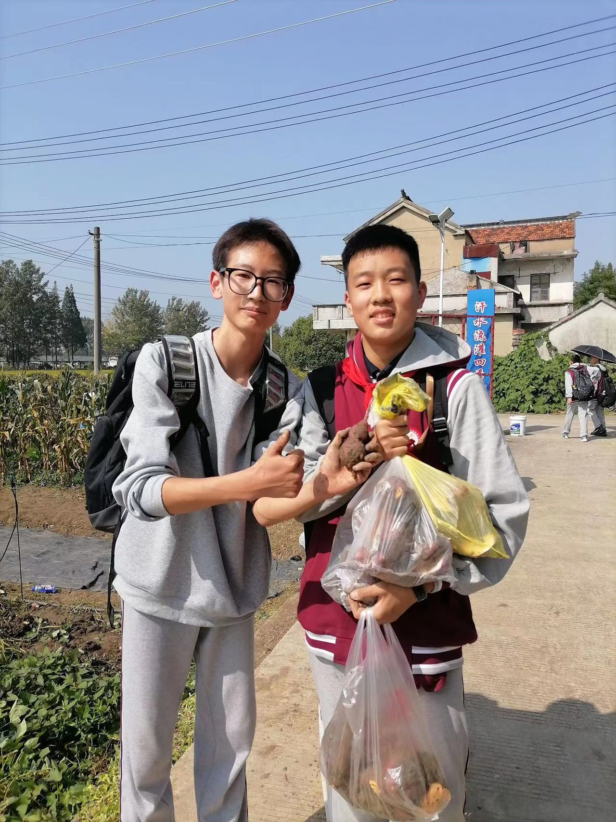
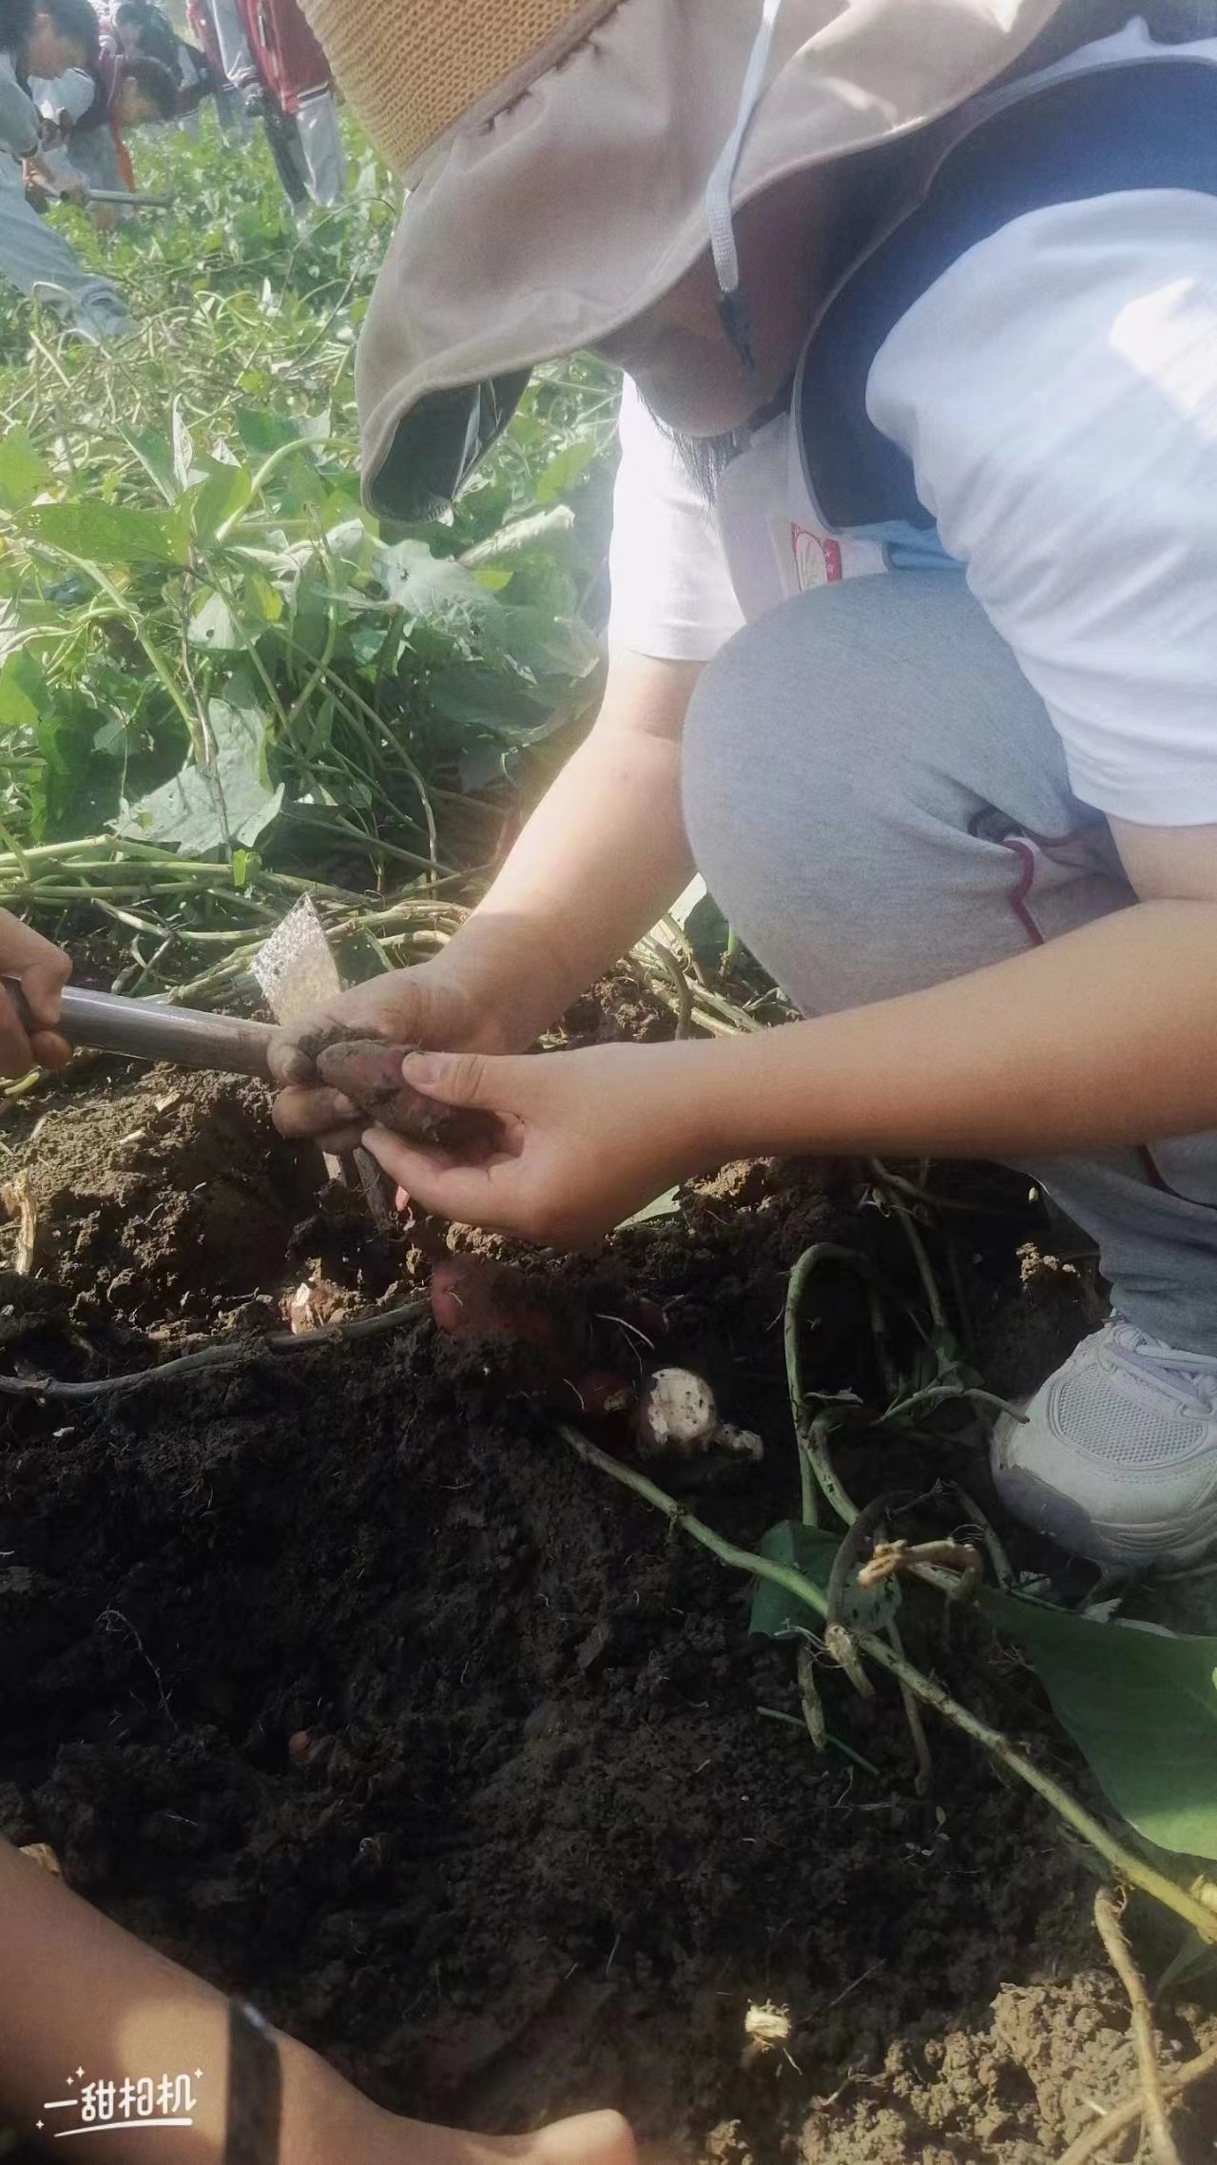
精美小菜园------挖红薯
哇~~~
在山芋地里 挖呀挖呀挖 收获了一袋又一袋的山芋

Slide 6
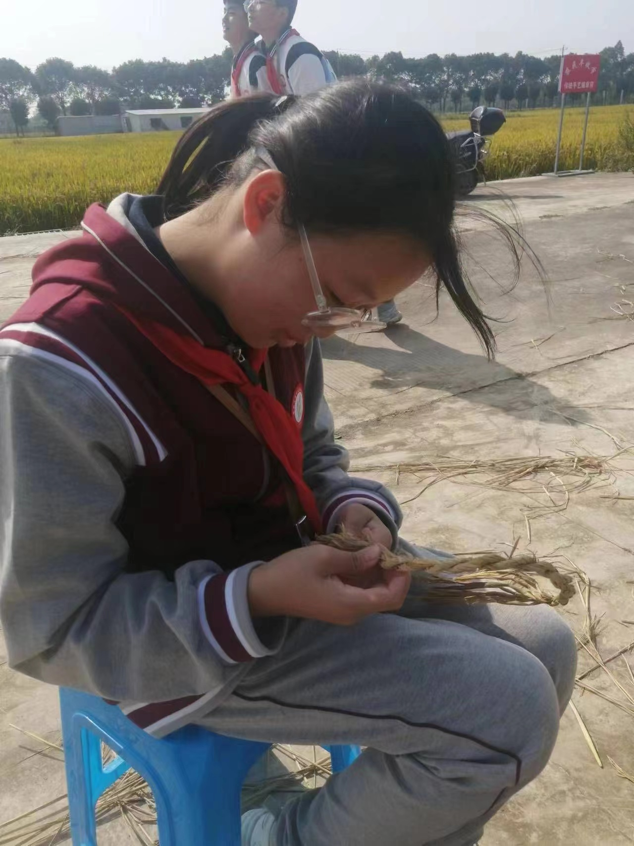
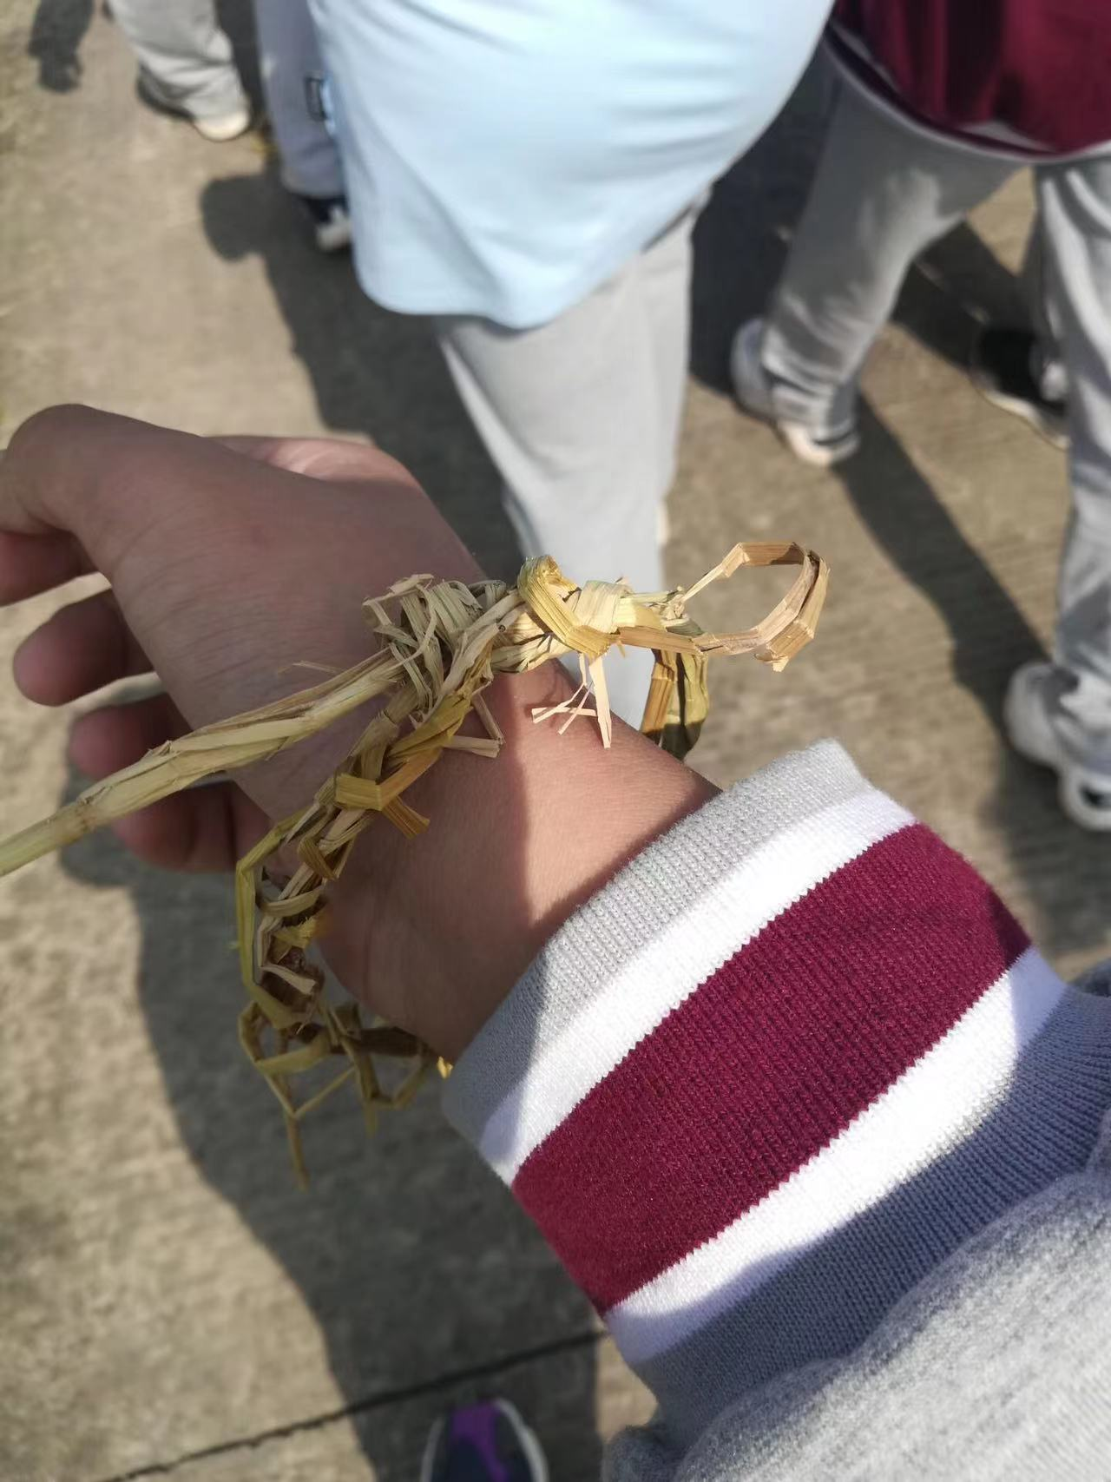
黄金农学园-----学扎稻草人
开 心 “鸭” ------
通过亲自动手制作，我们不仅锻炼了自己的动手能力，还感受到了传统手工艺的文化价值。

Slide 7
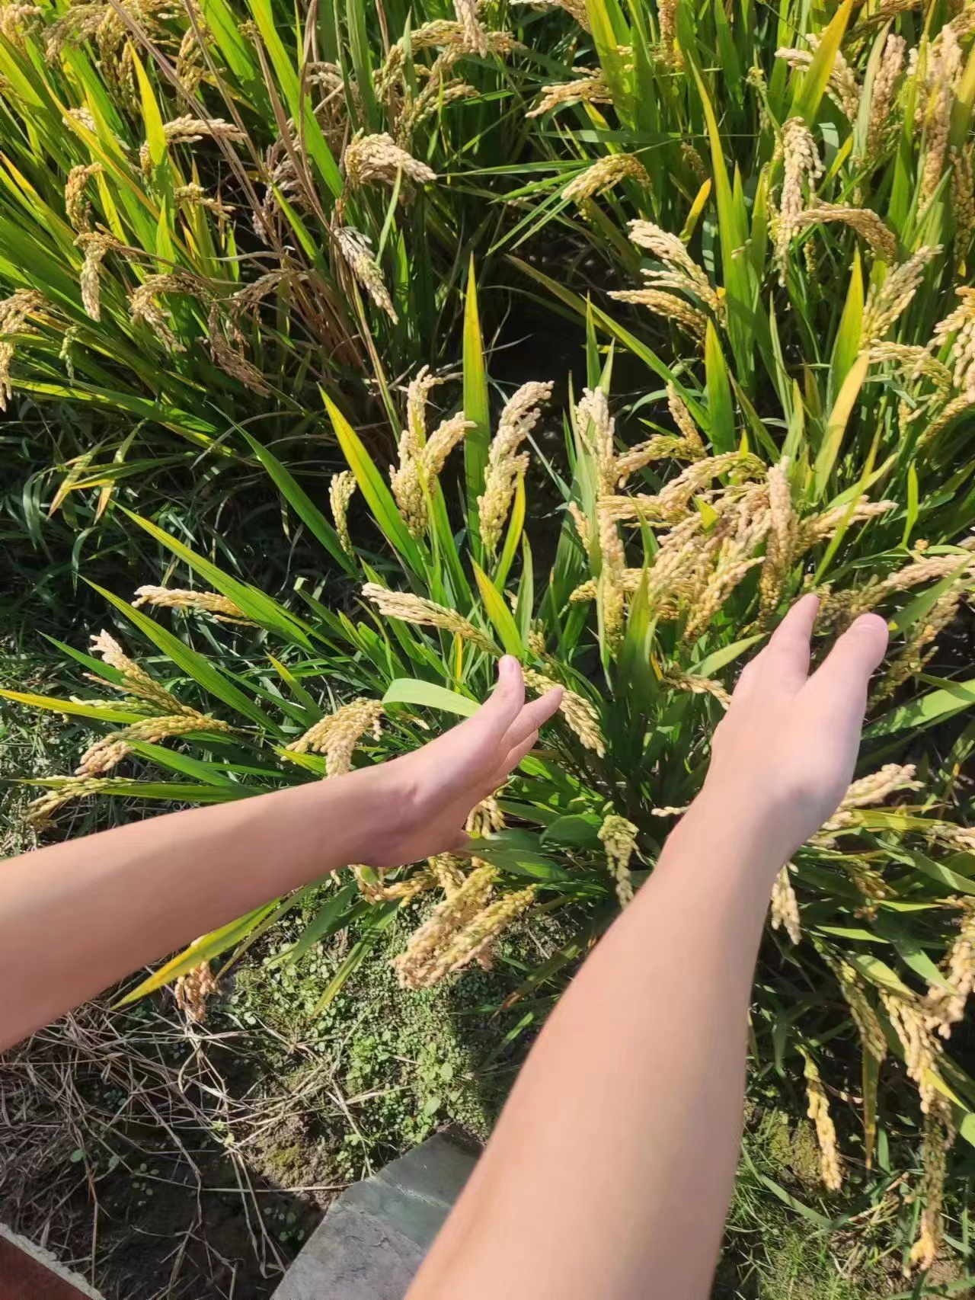
手 工 割 稻
在农村实践活动中，我们首先经历了农业劳动体验。在农民伯伯的指导下，我们学会了如何收割农作物，如水稻、玉米等，并感受到了农耕的艰辛与乐趣。通过这次体验，我们深刻认识到农业劳动对于国家和社会的重要性，也懂得了珍惜粮食和感恩农民的辛勤付出

Slide 8
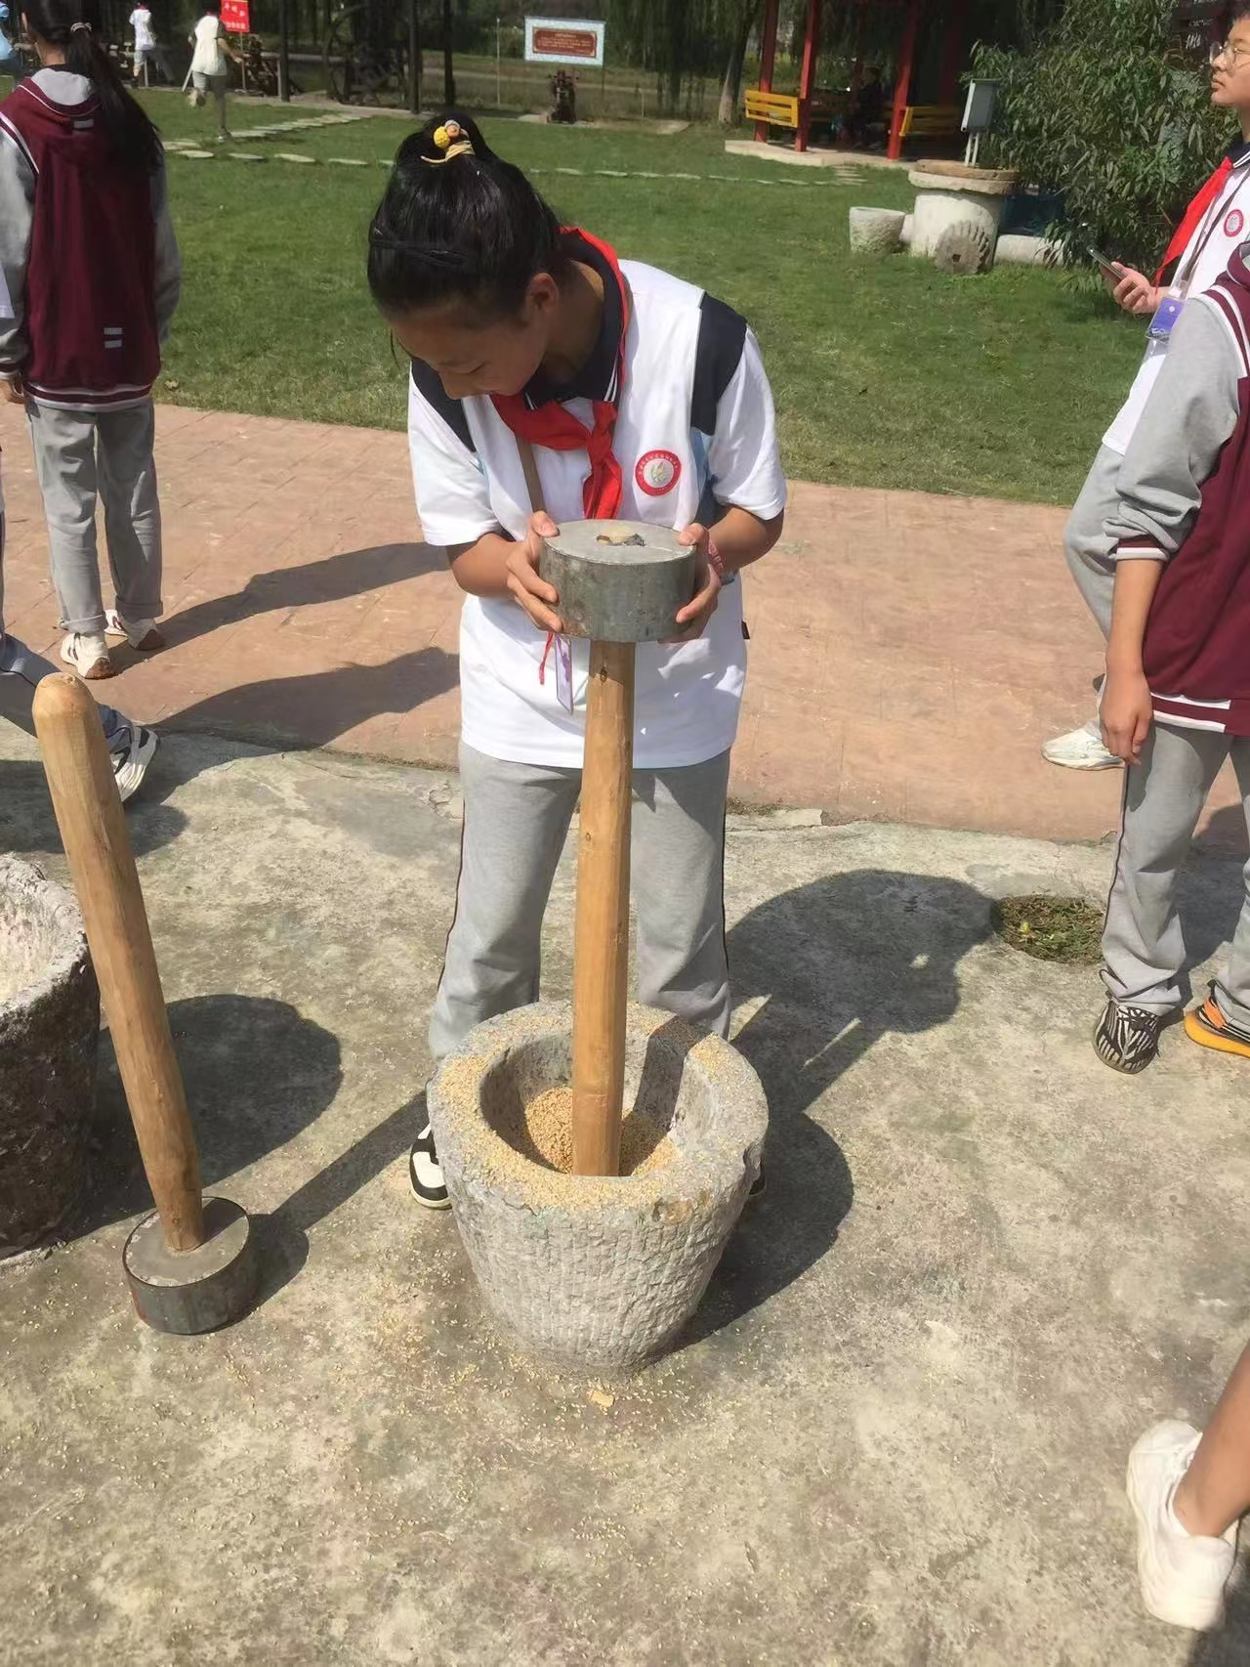
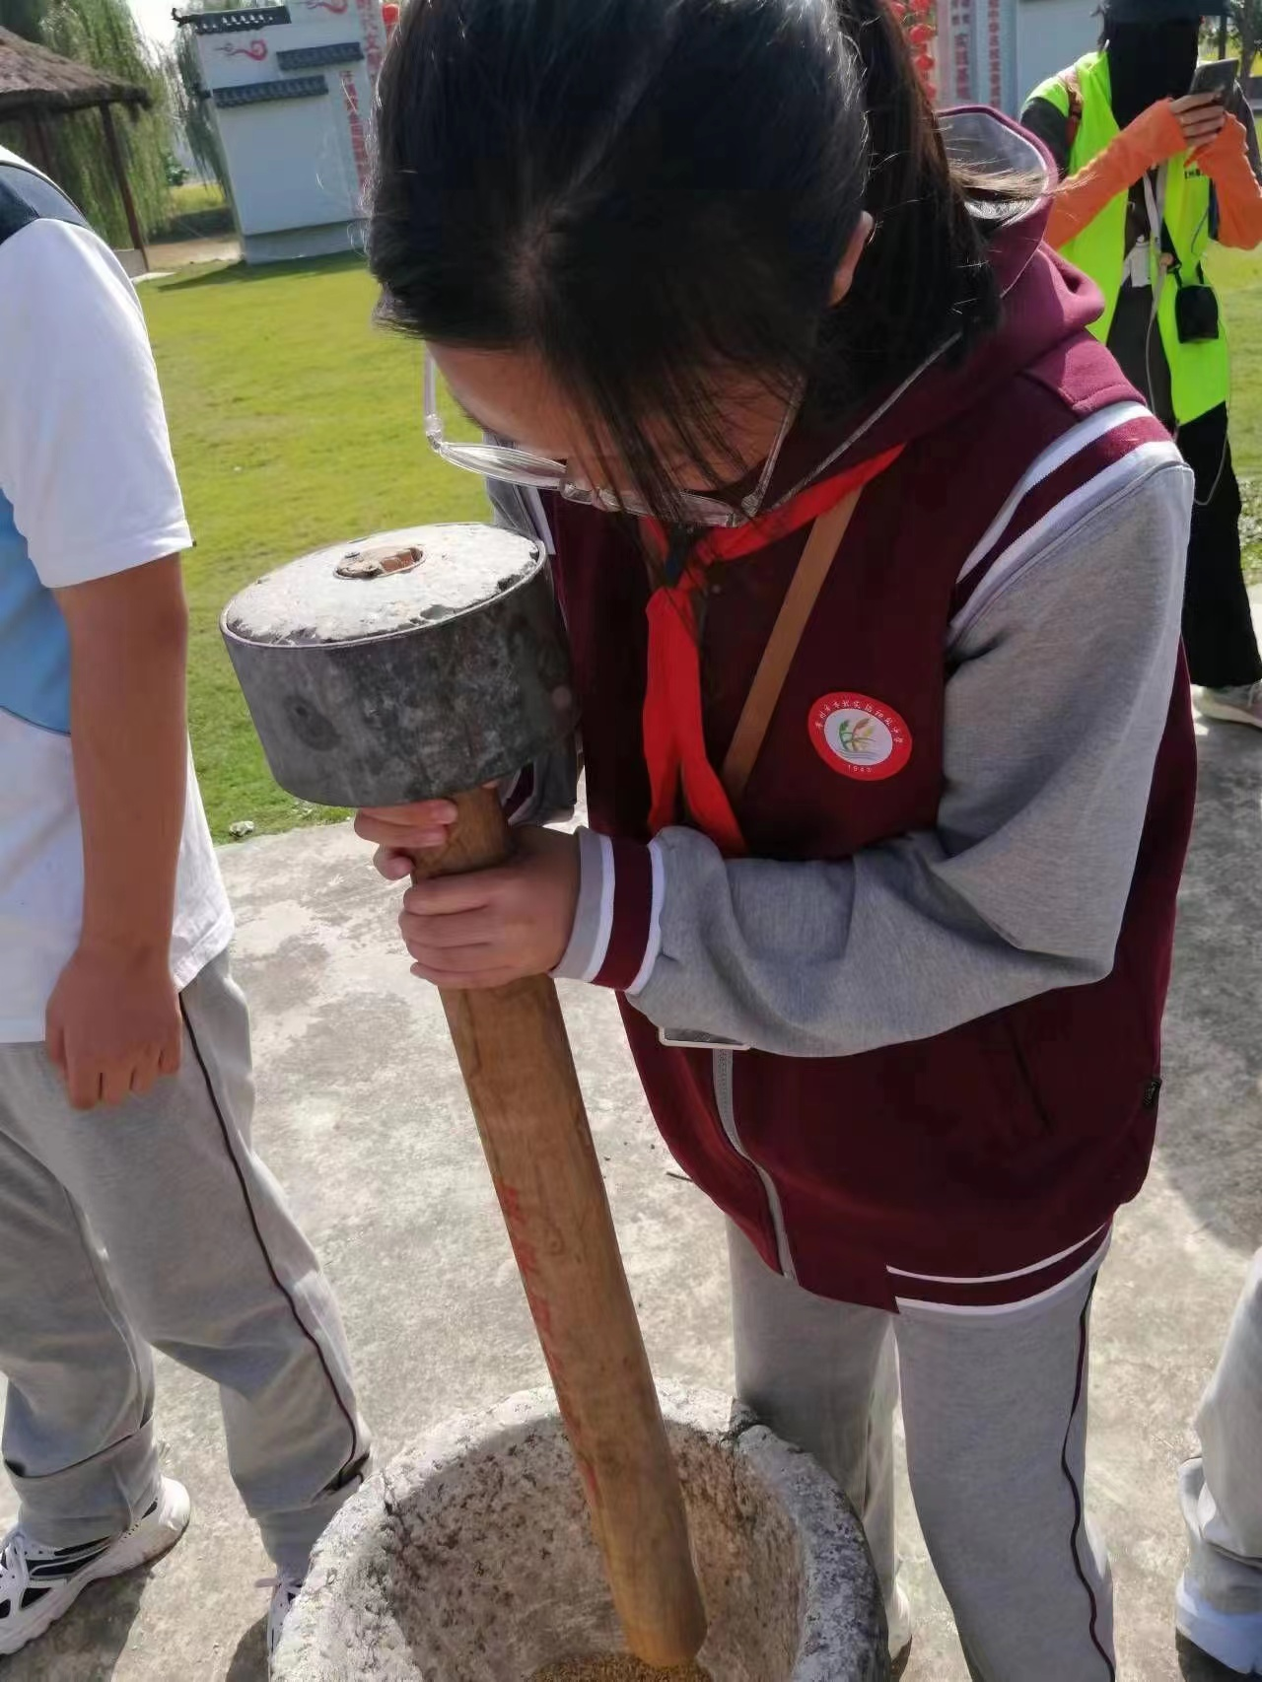
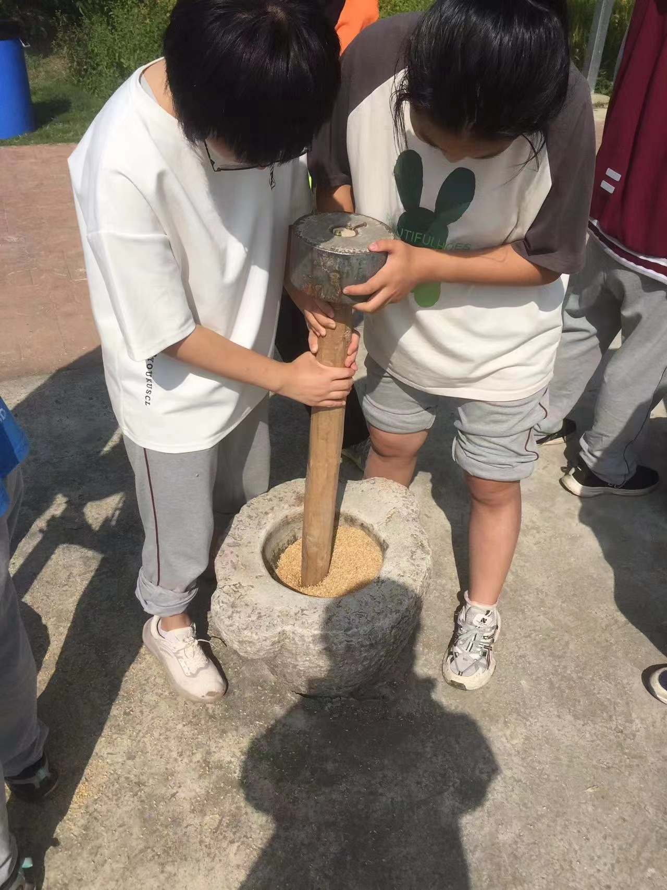
体验一：石臼春米
齐 心 协 力
棒 棒 的

Slide 9
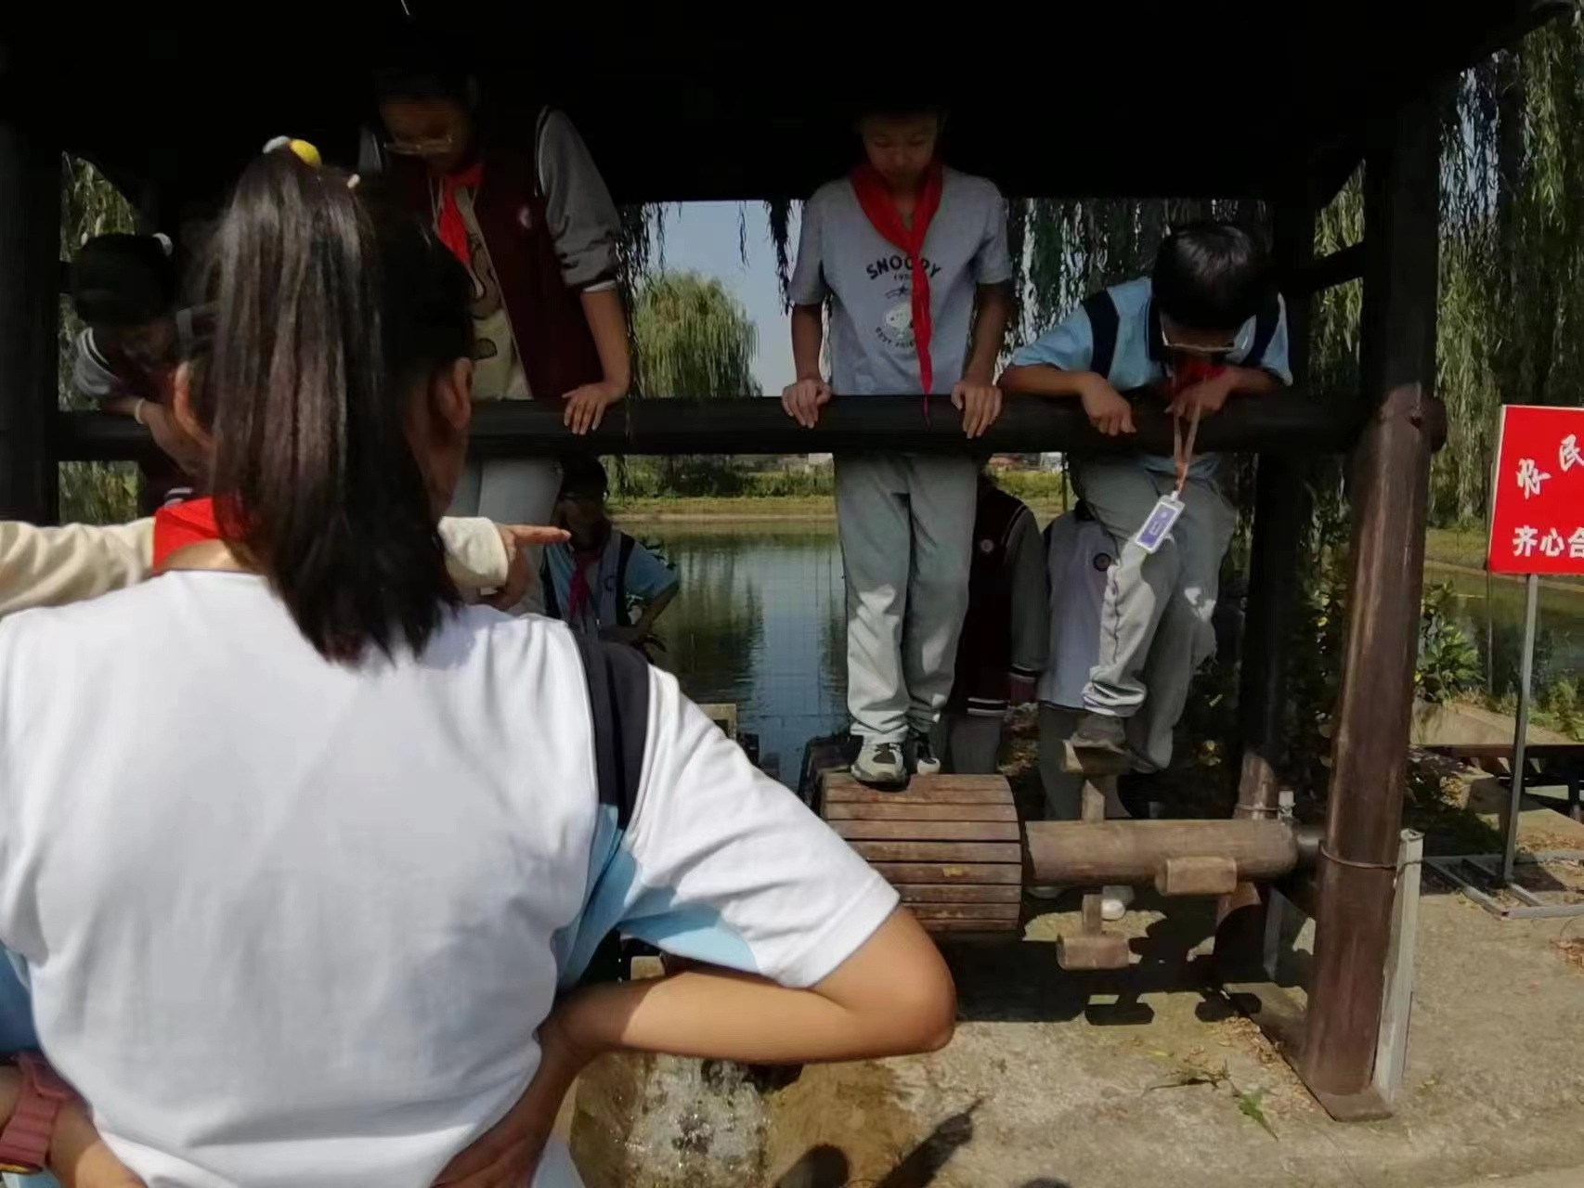
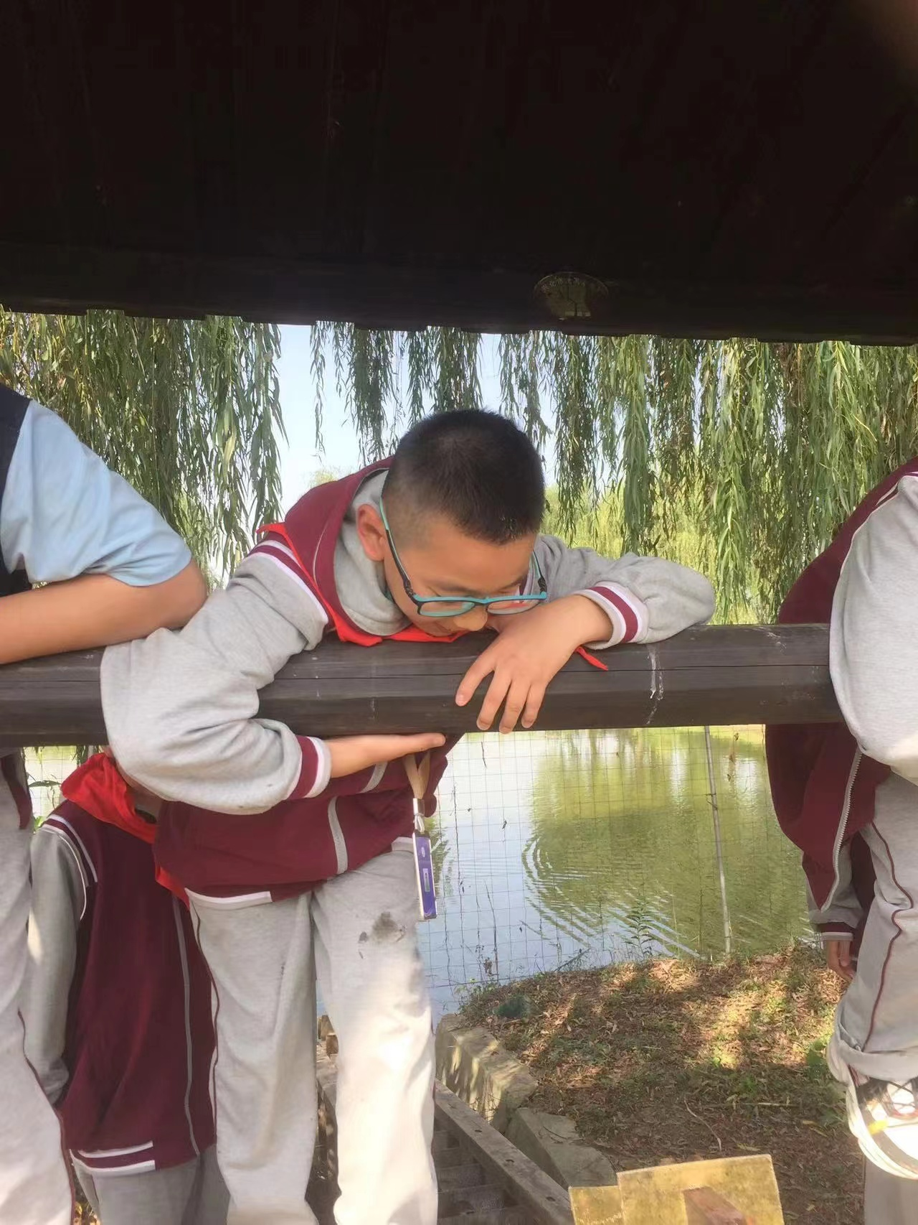
体验二 ：水车车水
同学们一起步伐一致，功夫不负有心人，一股清水入水槽。“哗啦，哗啦”，“吱呀，吱呀”，流水声和水车声给同学们奏响了成功之歌。

Slide 10
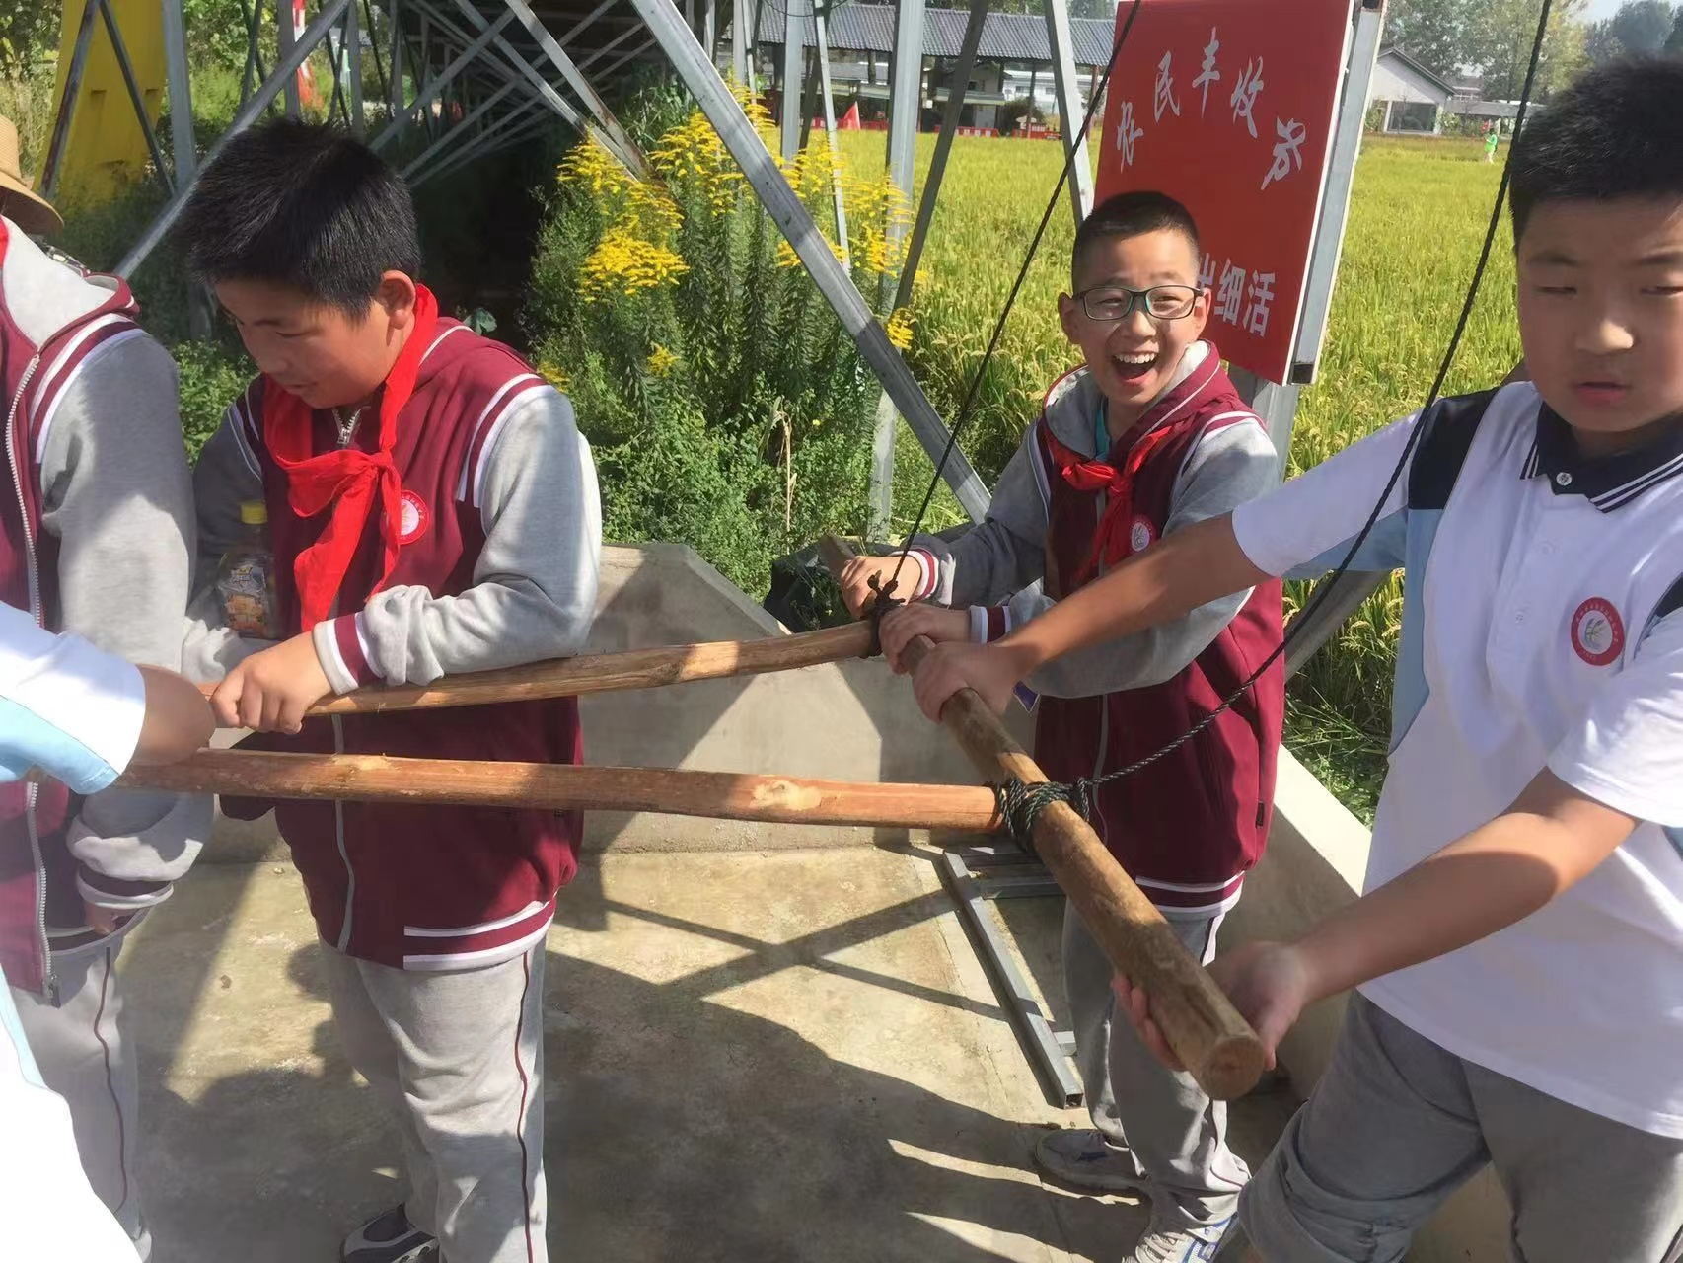
体验三：手推石磨
感悟旧时农作的慢工出细活

Slide 11
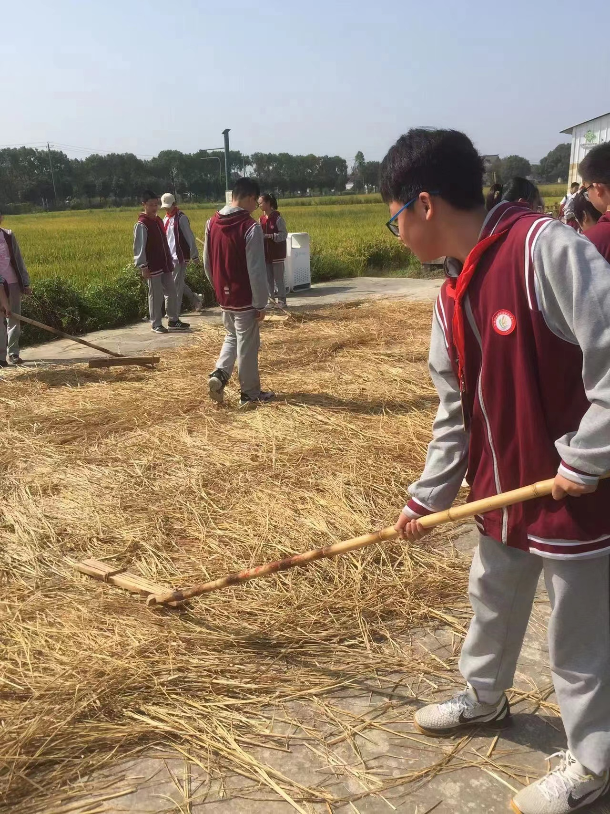
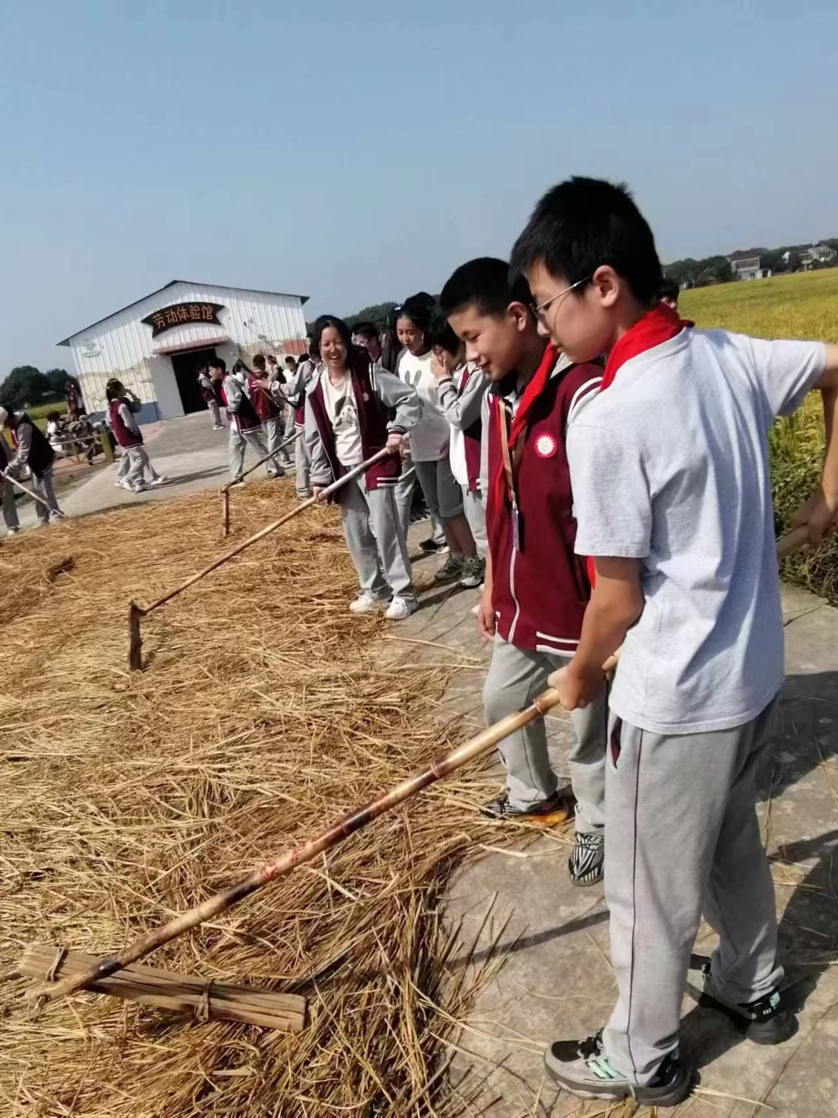
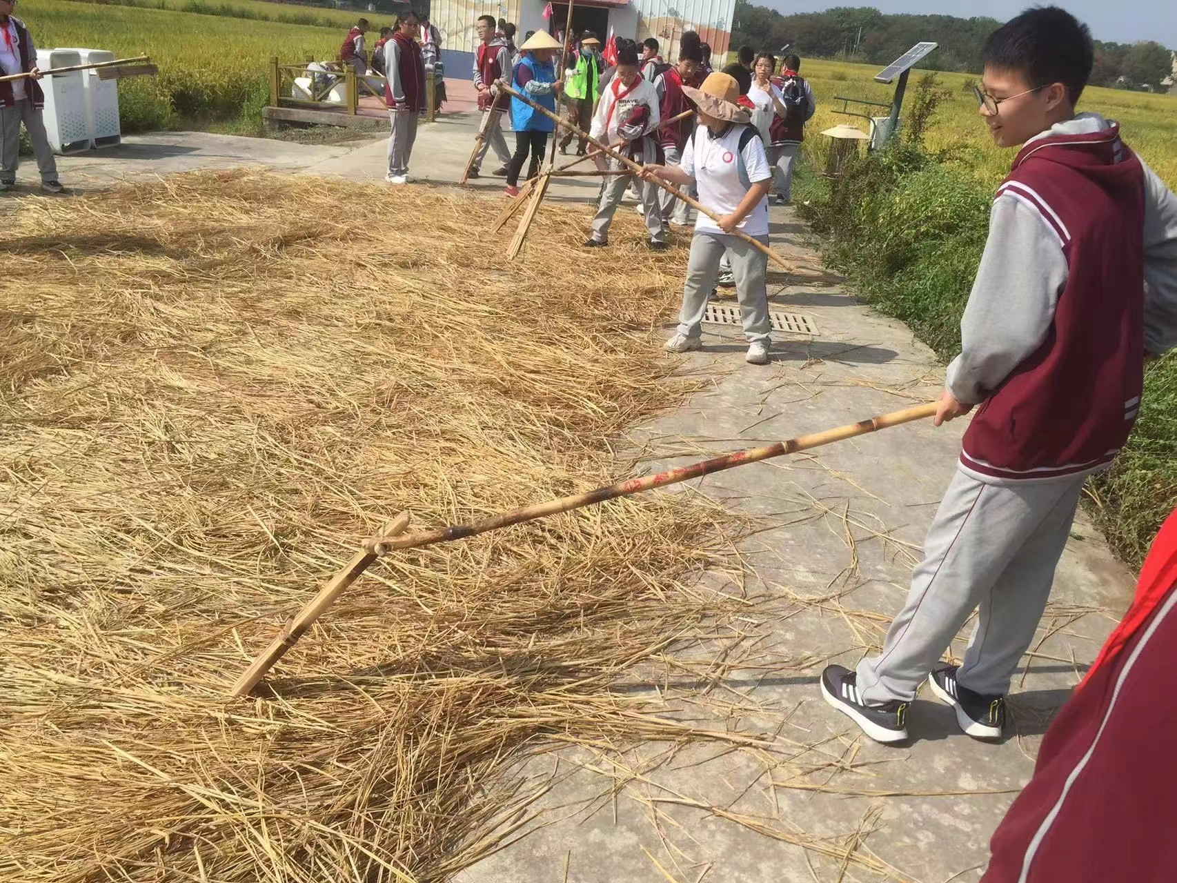
打连枷

Slide 12
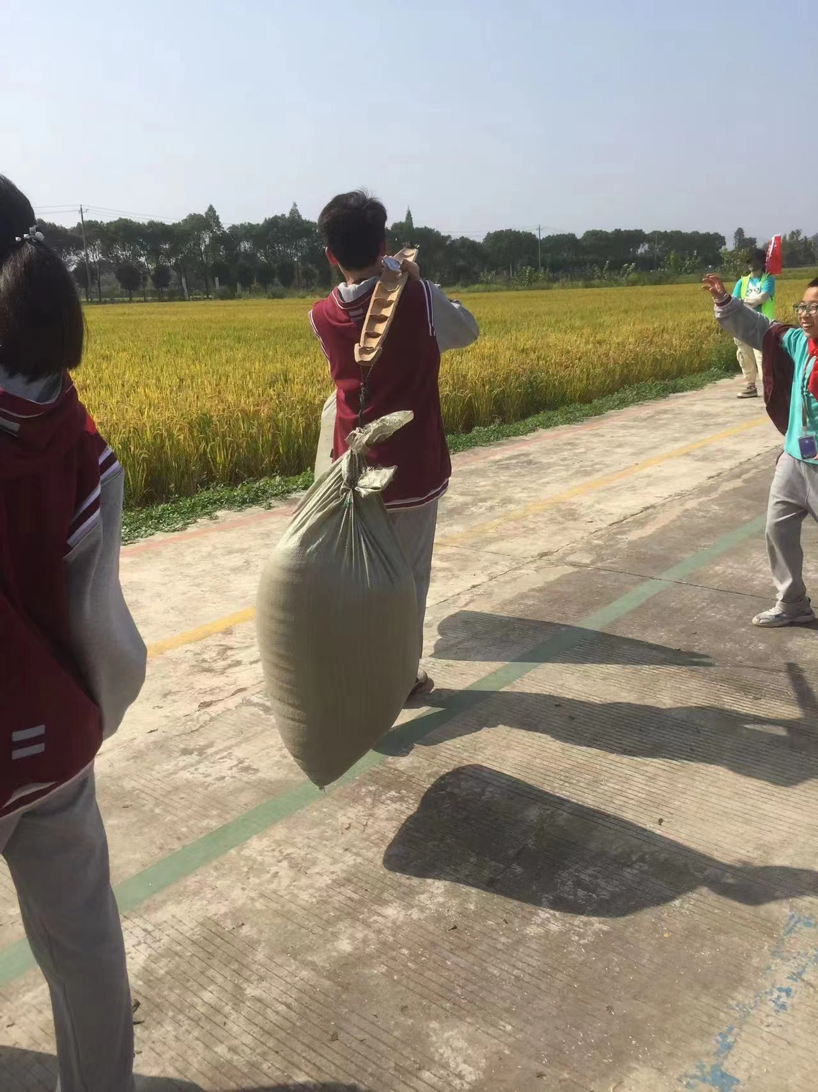
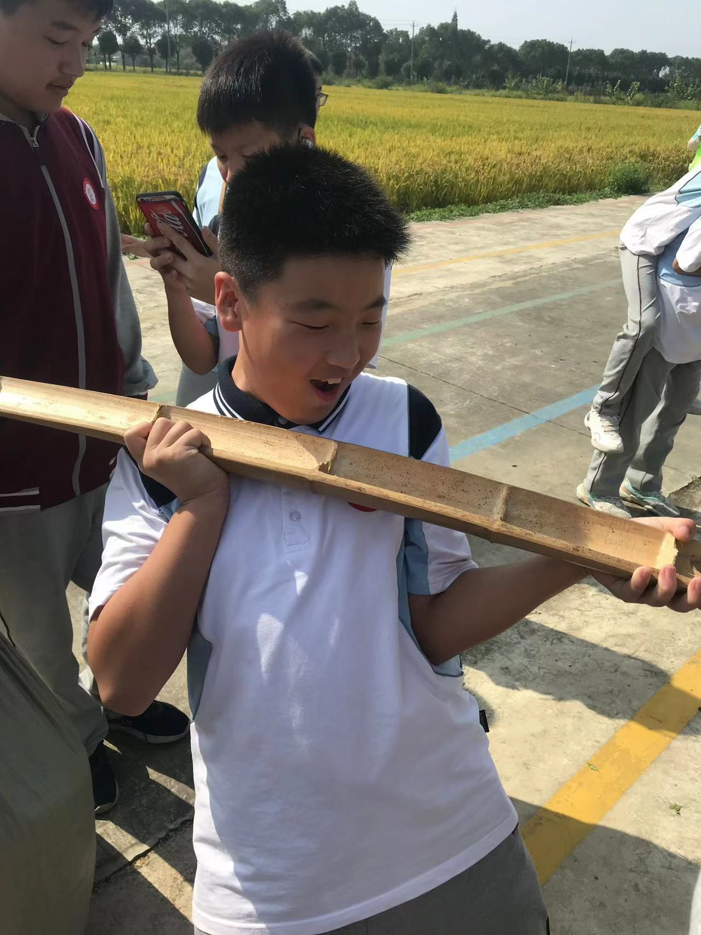
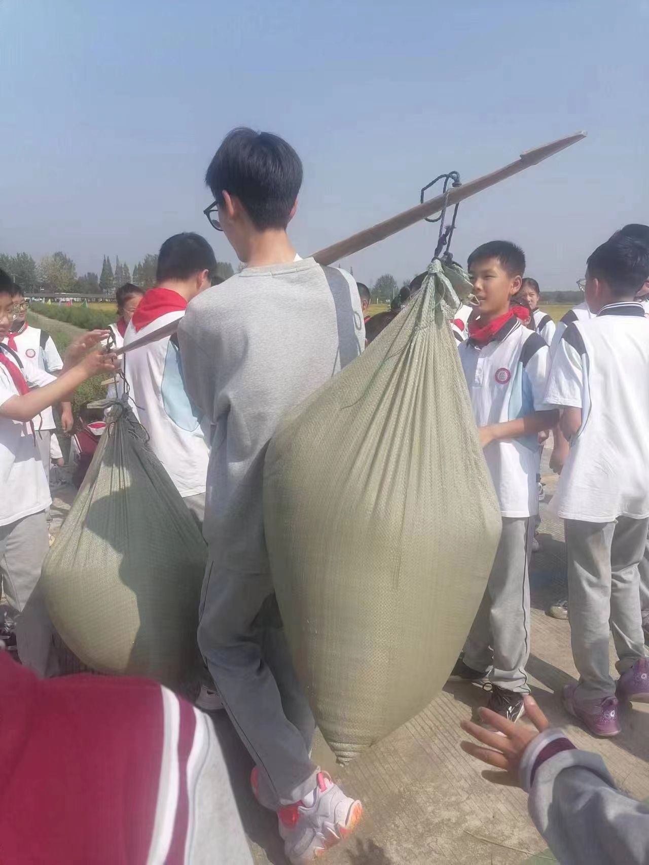
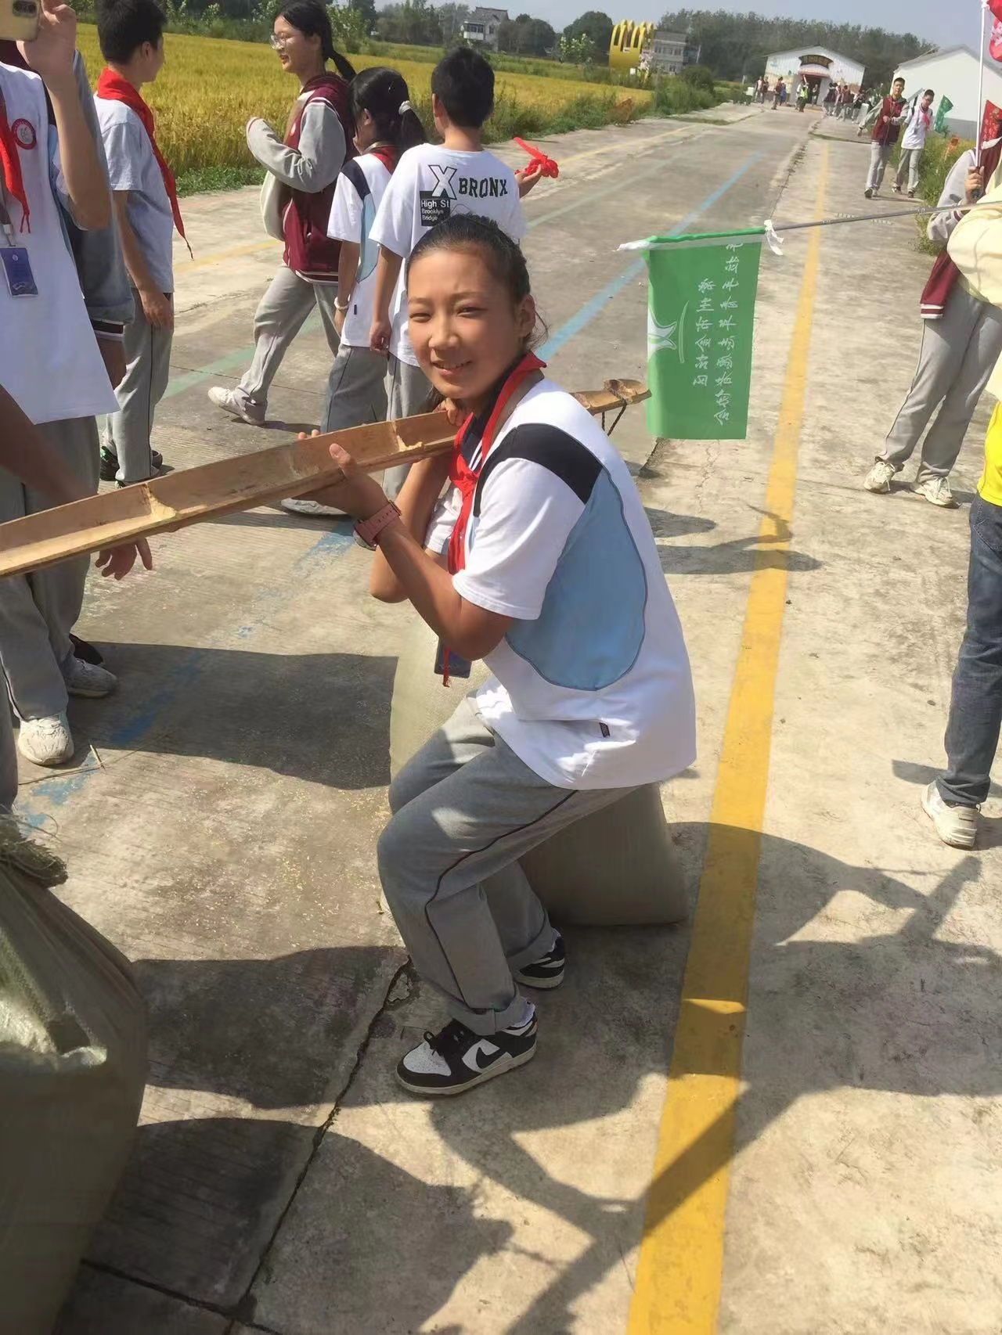
挑 担 运 粮

Slide 13
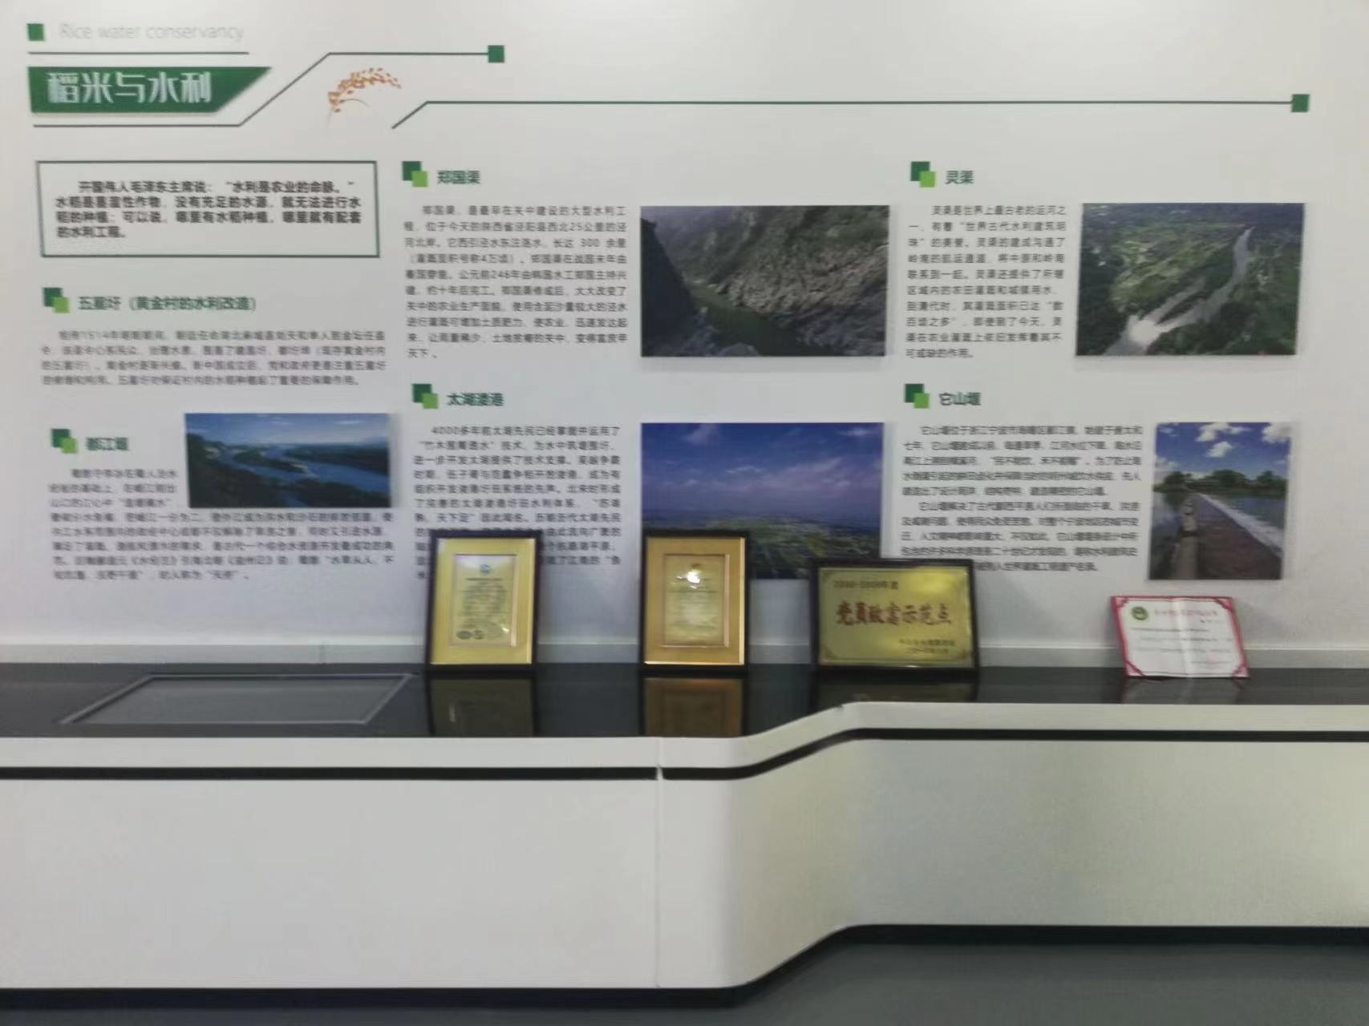
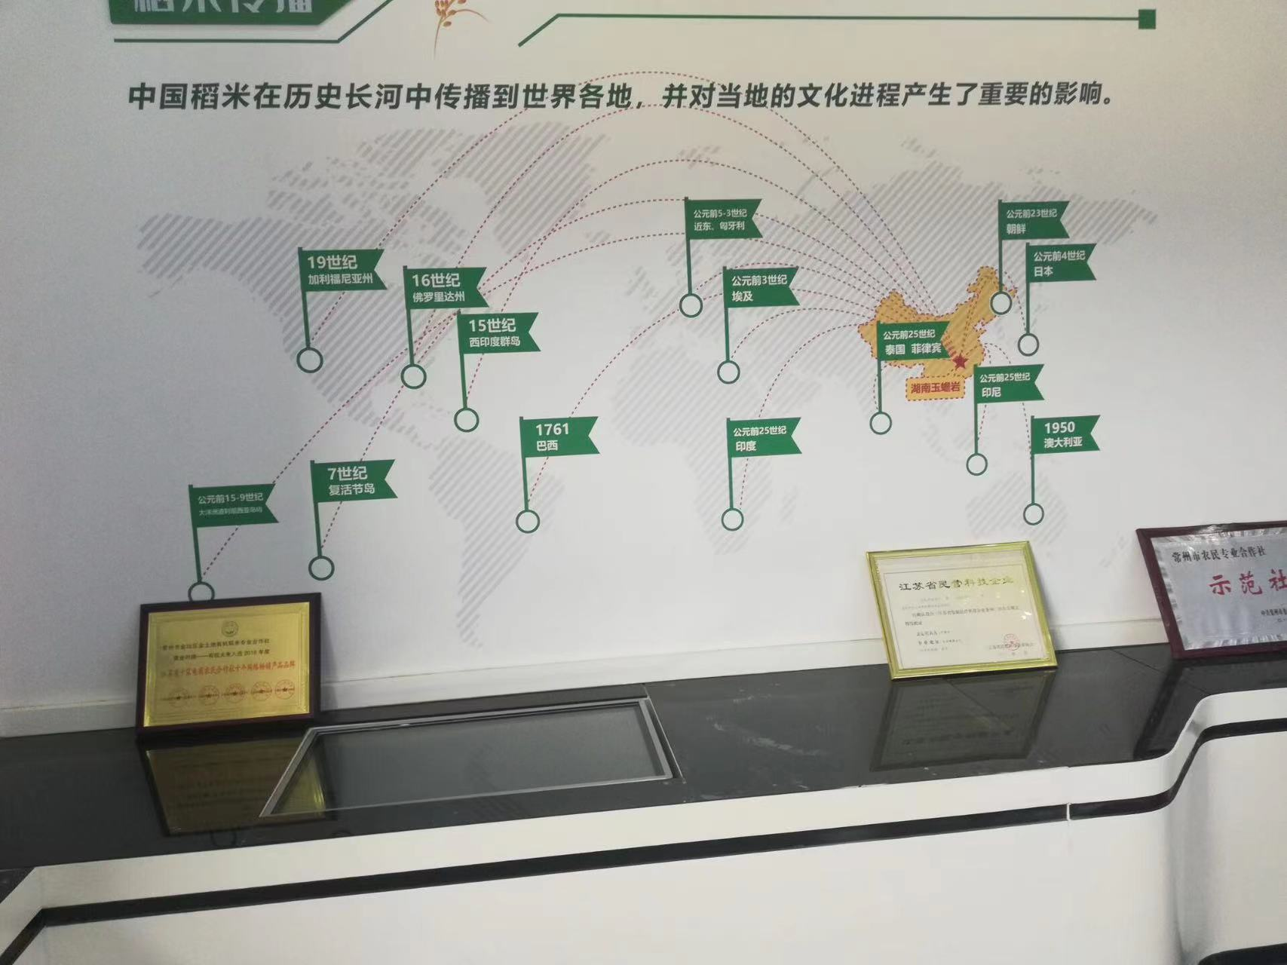
参 观 稻 米 文 化 馆

Slide 14
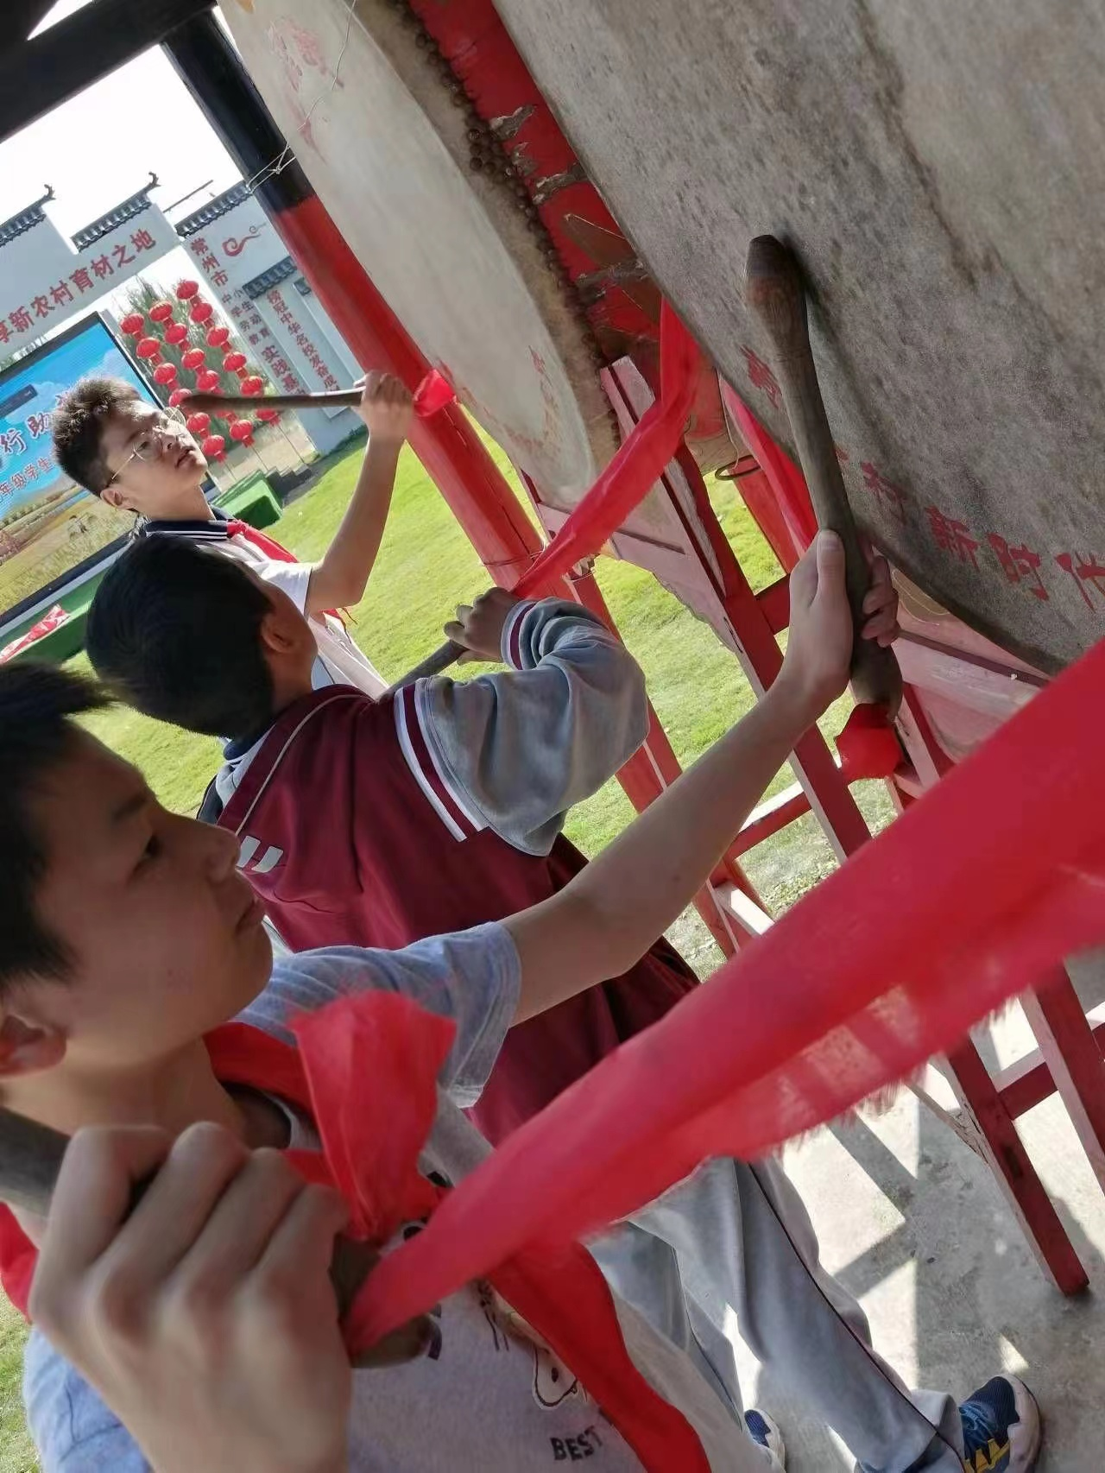
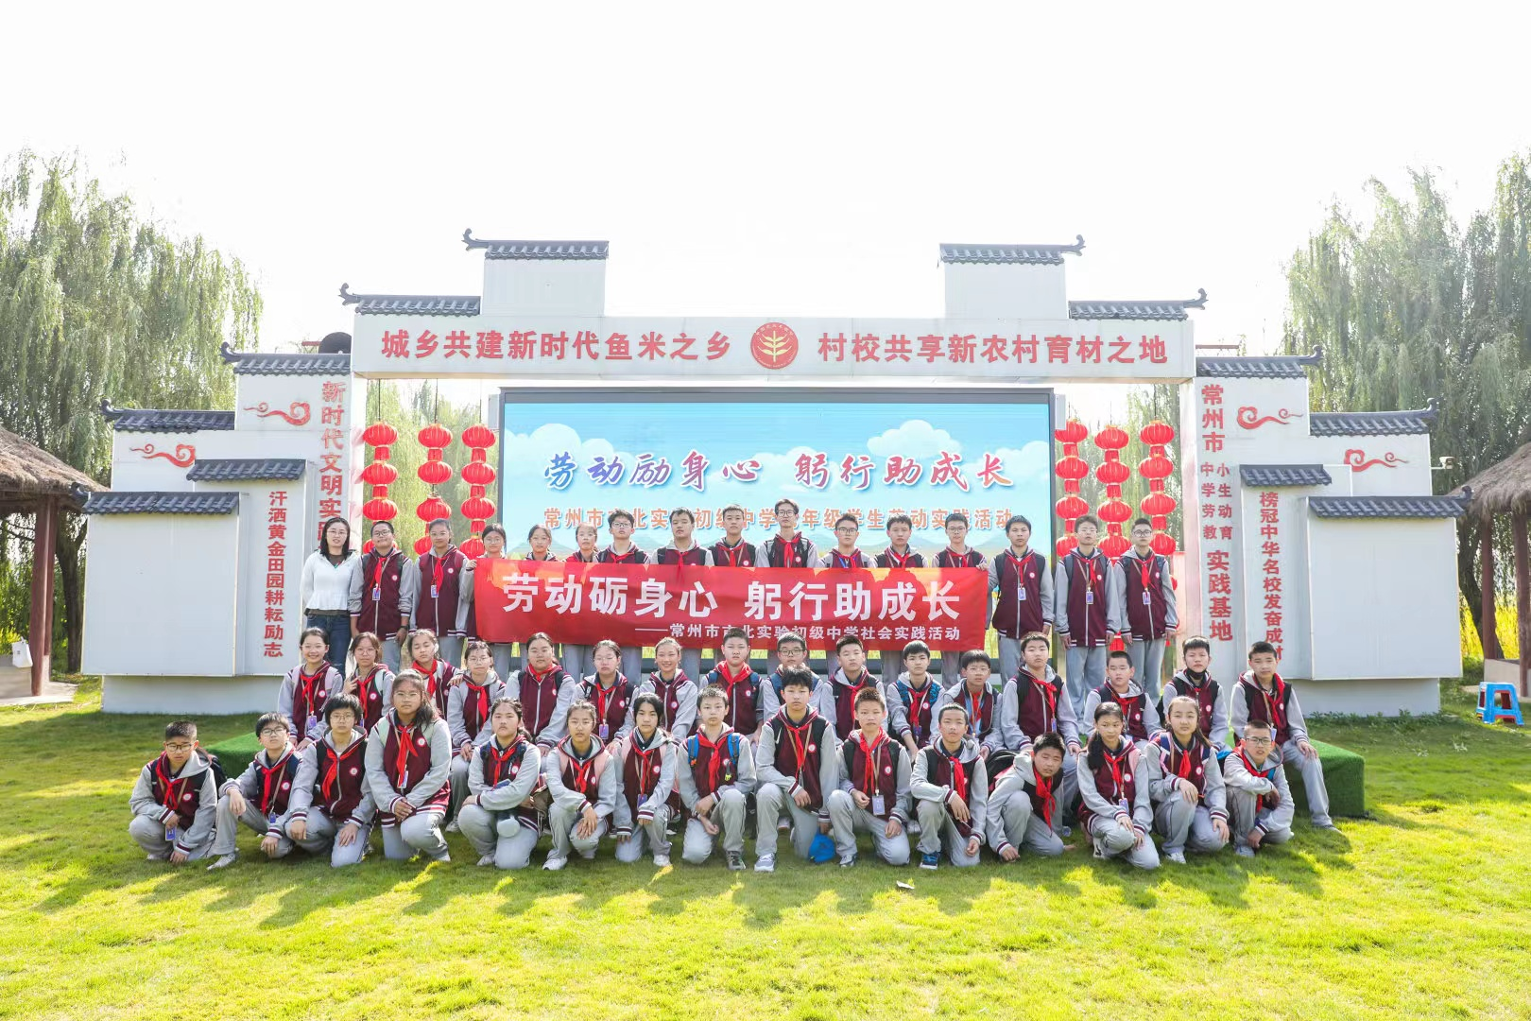
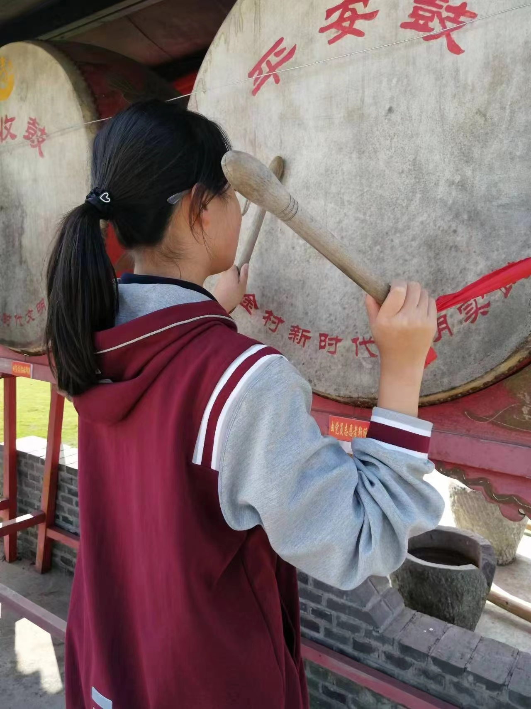
七1七1勇往向前
通过这次初中生农村实践活动，我们不仅增长了知识、锻炼了能力，还深入了解了农村生活和文化。在这次实践中，我们学会了如何与农民伯伯交流、如何融入农村社区生活、如何关注自然生态环境等等。此外，我们还体验了农业劳动、手工艺制作、环保实践等方面的活动，收获了许多宝贵的经验和感悟。这次实践活动让我们更加珍惜现有的生活条件和资源环境，增强了我们的团队合作精神和社会责任感。

